Slide 1
木材及び木質材料学 ／ 第14章 樹木・木材の進化史と人類史
14.1 陸上植物と木材の形成
扱う話題
酸素・オゾン、気候の尺度、維管束、系統、二次木部。
結論の見通し
環境の変化を背景として読み、維管束、木本という生活形、木材の形成を区別する。
この節の本編は p.1 から
Notes:
この節の見通しです。環境の変化を背景として読み、維管束、木本という生活形、木材の形成を区別する。

Slide 2
樹木・木材の進化史と人類史
第14回 木材及び木質材料学 05242020
第1部 植物の進化と樹木の長寿
第2部 人類史における樹木・木材
木材及び木質材料学 新第14回 2026年11月1日
1
Notes:
【読み上げ台本】
木材及び木質材料学、第十四回です。樹木・木材の進化史と人類史を、二つの部に分けて学びます。前半では、地球環境を背景に、植物の体、維管束、二次成長、樹木の長寿を考えます。木本植物が系統上の一つのまとまりではないことや、樹木以外の長寿生物も取り上げます。後半では、人による木材の利用を、用途と残された資料から考えます。ホモ・サピエンス以前の木材利用から木工道具の歴史へ進み、木材の性質と加工方法の関係を見ていきます。実物写真、歴史図版、研究のグラフでは、観察できることと、そこから推定することを分けて読みましょう。時間軸や尺度が変わるところでは、単位と凡例も確認してください。正式な課題の配信と提出はティームズです。
【関連資料】

Slide 3
今回の三つの問い
植物は陸上でどのように体をつくるか
樹木はなぜ長く生きられるか
人は木材をどのような根拠で選ぶか
木材及び木質材料学 新第14回 2026年11月1日
2
Notes:
今回の中心となる問いは、植物が陸上でどのように体をつくるか、樹木はなぜ長く生きられるか、人は木材をどのような根拠で選ぶか、の三つです。維管束、木部、師部、形成層、二次木部という言葉を、植物全体の図と組織の図へ対応させます。短い確認はありますが、調べ学習を長時間行うことを前提にした動画ではありません。図を見直したい場合は一時停止してください。前半と後半は独立した問いとして整理します。
出典

Slide 4
第1部 植物の進化と樹木の長寿
支持と輸送から植物の体を考える
個体の寿命と、部分の更新を分ける
木材及び木質材料学 新第14回 2026年11月1日
3
Notes:
前半を始めます。人のために木材が生じたという説明はしません。陸上で生きる植物の体と生活の多様化を考えます。
出典

Slide 5
大きさだけで樹齢を判断できるか
太い幹
細い幹
断面の模式図。年齢・強度・使用期間は未提示。
木材及び木質材料学 新第14回 2026年11月1日
4
Notes:
二本の木の図を見てください。一本は太く、もう一本は細く描いてあります。この図から直接比較できるのは、描かれた幹の太さです。太い方が何歳か、どちらの木材が強いか、切り出した板が何年使えるかまでは、この図だけでは決まりません。今日は、このように似て見える問いを分けながら考えます。
出典

Slide 6
太さ・樹齢・強度・使用期間を分ける
太さ
樹齢
位置を指定して寸法を測る
個体が生きた時間を調べる
強度
使用期間
荷重・方向・状態を指定する
使い方・環境・維持を調べる
一つの測定値だけで、他の三つは決まらない
木材及び木質材料学 第14回 2026年11月1日
5
Notes:
まず、樹齢は個体が生きてきた時間に関わります。太さは、ある位置で測った現在の寸法です。木材の強度は、採った部分や力の向き、水分、試験方法などを指定して測る性能です。製品の使用期間には、それらに加えて、形、接合、置かれた環境、手入れも関わります。年を取った木を大切にしたいという気持ちと、材料の性能を数値で評価する問いは、どちらも扱えます。ただし、同じ問いとして一つの数字で答えないことが大切です。これまでの第1回から第10回では、細胞の構造、方向、水分、力の加わり方を確かめてきました。今回は、それらを生きている樹木の体へ戻して考えます。その後、人が木材を選び、使ってきた事例へ問いを切り替えます。植物の進化を、人間が木材を利用するために進んだ道として説明する必要はありません。
出典

Slide 7
光合成による酸素発生と大気への蓄積
酸素発生型光合成は、樹木より古い
生じた酸素の一部は反応で消費される
生成と消費の収支が蓄積に関わる
出典：[1] [2] 末尾の参照資料へ
木材及び木質材料学 新第14回 2026年11月1日
6
Notes:
酸素を発生する光合成と、大気に酸素が蓄積することを分けて考えます。酸素発生型光合成は、樹木が現れるよりはるかに古い働きです。酸素がつくられても、周囲の物質との反応などで消費される分があれば、つくられた量がそのまま大気中の増加量になるわけではありません。大酸化イベントは、およそ二十四億年前を中心とする大気の変化として扱います。これを、そのまま光合成が初めて生じた年と呼ばないようにします。次の図では、生成と消費の両方の矢印を確認しましょう。
出典
Woganほか（2022）大酸化イベント
https://pmc.ncbi.nlm.nih.gov/articles/PMC9477391/
Cookeほか（2022）酸素とオゾンのモデル
https://pmc.ncbi.nlm.nih.gov/articles/PMC8728182/

Slide 8
酸素の収支を図にする
光合成による生成
大気中の酸素
反応による消費
入る量と出る量を分ける収支の模式図
酸素濃度の実測グラフではない
出典：[1] 末尾の参照資料へ
木材及び木質材料学 新第14回 2026年11月1日
7
Notes:
光合成によって酸素が生じても、すべてが大気に蓄積するとは限りません。還元的な物質との反応など、消費する過程もあります。生成の矢印だけを描かず、入る量と出る量を区別しましょう。これは収支を考える模式図であり、特定時代の濃度のグラフではありません。
出典
Woganほか（2022）大酸化イベント
https://pmc.ncbi.nlm.nih.gov/articles/PMC9477391/

Slide 9
生成量と蓄積量：仮想の収支
初めの量
100
入る量
＋10
出る量
−7
後の量
103
100 ＋ 10 − 7 ＝ 103 増加分は3
説明用の仮想の量。酸素濃度の実測・再現ではない。
木材及び木質材料学 第14回 2026年11月1日
8
Notes:
収支を、数値の簡単な仮想例で確かめます。ある量が初めに百あり、同じ期間に外から十が加わり、七が失われるとします。残る量は百に十を足し七を引いた百三です。入った量の十と、残る量の増加分の三を区別してください。次に、入る量も出る量も十ならどうでしょうか。出入りがあっても、合計は百のままです。量が一定だから、その過程が止まっているとは限りません。ここでは単位をそろえた仮想の量を使っています。酸素の過去の濃度を再現した計算ではありません。実際の大気では、何を境界にして数えるか、どの期間か、どの反応を含めるかを指定する必要があります。また、量の変化と濃度の変化は、分母となる全体をどう定めるかによっても関係が変わります。数値を覚えるための例ではなく、発生と蓄積という異なる量を区別するための例です。
出典

Slide 10
酸素・オゾンと紫外線環境
酸素から光化学反応を通してオゾンが生じる
オゾンは紫外線環境に関わる
「完成したオゾン層が上陸を起こした」と単純化しない
出典：[1] [2] 末尾の参照資料へ
木材及び木質材料学 新第14回 2026年11月1日
9
Notes:
酸素から光化学反応を通してオゾンが生じ、大気中のオゾンは地表へ届く紫外線に関わります。酸素とオゾンは同じ物質の別名ではありません。酸素分子とオゾン分子では、含まれる酸素原子の数も異なります。また、地球の歴史を通じて現在と同じ厚さのオゾン層が続いていた、と考えることもできません。ここでは特定時代の濃度を覚えるのでなく、酸素、大気中の反応、紫外線環境の関係を理解します。クックさんたちの二千二十二年の論文は、過去の酸素とオゾンについて化学と気候のモデルを用いた研究です。計算した値はモデルの条件に依存するため、ここでは数値グラフをそのまま再現しません。オゾン層が一度に完成したので、その直後に植物が陸へ進出した、という一つの出来事のようには説明しません。
出典
Woganほか（2022）大酸化イベント
https://pmc.ncbi.nlm.nih.gov/articles/PMC9477391/
Cookeほか（2022）酸素とオゾンのモデル
https://pmc.ncbi.nlm.nih.gov/articles/PMC8728182/

Slide 11
地球史と人類史の時間尺度
約24億年前を中心とする大気の大きな変化
陸上植物の展開は、はるかに後の出来事
人の木材利用は、さらに異なる時間尺度
出典：[1] [3] 末尾の参照資料へ
木材及び木質材料学 新第14回 2026年11月1日
10
Notes:
ここでは年代の暗記よりも、時間の尺度が異なることを確認します。最初の光合成の年代や陸上植物の起源には、記録と推定の違いがあります。地球史と人類史を同じ長さの矢印で並べる場合は、縮尺が違うと明記します。
出典
Woganほか（2022）大酸化イベント
https://pmc.ncbi.nlm.nih.gov/articles/PMC9477391/
Lentonほか（2016）初期陸上植物と酸素
https://pmc.ncbi.nlm.nih.gov/articles/PMC5024600/

Slide 12
地質時間の図：尺度を変えて読む
24億年前
現在
24億年を1 mで表すと…
20万年 ＝ 約0.083 mm
人類史の事例には別の縮尺が必要
比の計算例。上の線の表示長が実寸1 mという意味ではない。
出典：[1] [7] 末尾の参照資料へ
木材及び木質材料学 第14回 2026年11月1日
11
Notes:
二つの資料に現れる年代の桁を比べます。大酸化イベントの目安として使った二十四億年前と、後半の木製狩猟具の研究で紹介する約二十万年前です。この二つを同じ時間軸へ置くと、二十万年前は現在のごく近くに見えます。二十四億年を一メートルの長さで描くと仮定して、二十万年が何ミリメートルになるかを計算しましょう。二十万を二十四億で割り、一メートルに相当する千ミリメートルを掛けます。答えは約〇点〇八三ミリメートルです。通常のスライドでは、別の出来事として読み分けることが難しい長さです。そのため、人類史の事例を説明するときは時間軸を拡大します。拡大した図では、地質時間の図と同じ距離が同じ年数を表すわけではありません。必ず目盛と単位を見てください。この計算は二つの事例の時間尺度を比べるもので、人類史全体の始まりを二十万年前と定めるものではありません。
出典
Woganほか（2022）大酸化イベント
https://pmc.ncbi.nlm.nih.gov/articles/PMC9477391/
Hutsonほか（2025）木製狩猟具の年代再評価
https://pmc.ncbi.nlm.nih.gov/articles/PMC12063642/

Slide 13
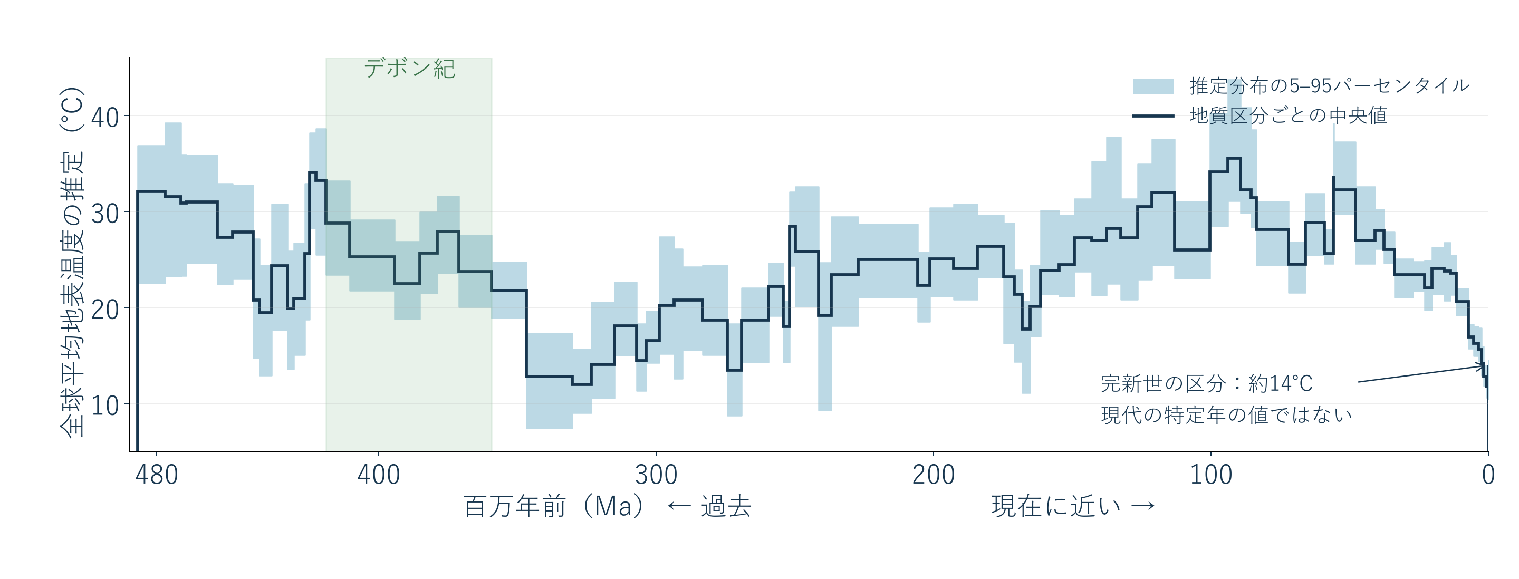
植物の進化は、変化する気候の中で起きた
PhanDA（2024）：地質区分ごとの復元。毎年の温度を測定した曲線ではない。
Judd et al. (2024)／作図：本教材 ／ 数値・地図データから作図
木材及び木質材料学 第14回 2026年11月1日
12
Notes:
植物が陸上で生活し、森林をつくるようになった地球は、現在と同じ環境ではありませんでした。これは二千二十四年に発表されたファンダ研究の公開数値から作図したものです。横軸は百万年前で、左が古く、右が現在に近い側です。縦軸は全球平均地表温度の推定です。地層などに残る温度の手掛かりと気候モデルを統合し、地質区分ごとの代表値を復元しています。濃い線は推定分布の中央値、薄い帯は五から九十五パーセンタイルです。帯の幅も含めて見てください。森林が成立していくデボン紀を緑で示しました。その後にも温暖な時代と寒冷な時代があり、木材が生まれてから一方向に気温が変わったわけではありません。右端の完新世の値も、現在の特定の一年を測った値ではありません。この長い横軸では、最近の百年ほどの変化はほとんど見えないため、次は時間を拡大します。
出典
図版：PhanDAの全球平均地表温度（再作図）
Judd et al. (2024)／作図：本教材
https://github.com/EJJudd/PhanDA/blob/main/5_Outputs/PhanDA_GMSTandCO2_percentiles.csv
数値・地図データから作図 https://github.com/EJJudd/PhanDA/blob/main/5_Outputs/PhanDA_GMSTandCO2_percentiles.csv
地質区分ごとの中央値と5–95パーセンタイル。デボン紀を背景色で表示。 原論文・既存グラフの転載ではありません。

Slide 14
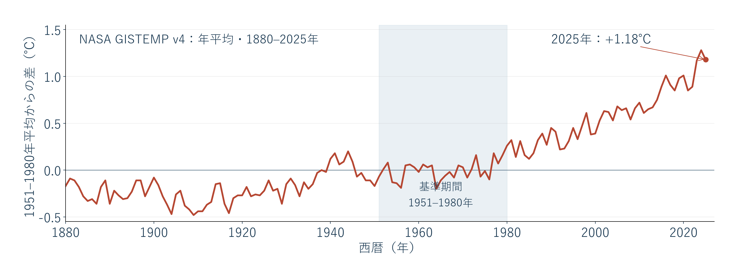
現在の変化は、年ごとの観測で見る
0℃は「地球の温度が0℃」ではなく、1951–1980年平均との差が0。
NASA GISS/GISTEMP／作図：本教材 ／ 数値・地図データから作図
木材及び木質材料学 第14回 2026年11月1日
13
Notes:
こちらはナサのジステンプによる、千八百八十年から二千二十五年までの年平均の記録です。前の図の百万年単位から、年単位へ横軸を変えました。縦軸も違います。温度そのものではなく、千九百五十一年から千九百八十年の平均を基準にした差です。ゼロは地球の温度が零度という意味ではありません。年ごとの上下はありますが、長い期間の変化として近年の上昇を読み取れます。この線には、観測点を集計する際の不確実性の帯は描いていません。詳しい評価は原資料を参照します。二千二十六年はまだ一年が完了していないため、この教材では二千二十五年で区切りました。前の古気候の図と線の傾きをそのまま比べたり、縦軸の値を直接引き算したりしないでください。比較するには、時間幅と温度の基準をそろえる必要があります。樹木が長寿であることと、個々の森林が急速な環境変化に対応できることも別の問いです。
出典
図版：NASA GISTEMP v4 年平均偏差（再作図）
NASA GISS/GISTEMP／作図：本教材
https://data.giss.nasa.gov/gistemp/
数値・地図データから作図 https://data.giss.nasa.gov/gistemp/
1880–2025年。1951–1980年平均からの差。J-D列のみ使用。2026年を除外。不確実性の帯は省略。 原論文・既存グラフの転載ではありません。

Slide 15
過去の温暖な地球と、現在の森林をつなぐ
観点 | 地質時代の復元 | 現在の観測・森林
時間幅 | 長い地質区分の代表 | 年ごとの変化と長期傾向
環境 | 大陸配置・大気・生物相も変化 | 現在の樹種・森林・社会
考える問い | どの環境で植物が進化したか | 変化の速さと、水・熱への応答
WMO：2025年は1850–1900年平均より +1.43 ± 0.13℃（年平均）
木材及び木質材料学 第14回 2026年11月1日
14
Notes:
過去に現在より温暖な時代があったことは、植物の進化を理解するための重要な背景です。ただし、大陸の配置、大気の組成、そこに生きる植物や動物も異なっていました。過去に森林があったから、今ある森林もどんな速さの変化にも対応できる、とは言えません。現在の森林では、熱だけでなく水の供給、季節性、攪乱などとの関係を考えます。世界気象機関の二千二十五年報告は、その年の全球平均を千八百五十年から千九百年の平均に対して約一・四三度高いと評価しています。前のナサの図とは基準期間が違います。また、一年の値と長期の温暖化水準も区別します。原因については、グラフ一枚の相関だけで判断しません。物理的な仕組み、観測、気候モデルを統合したアイピーシーシーの評価では、人間活動による温室効果ガスの排出が近年の温暖化を引き起こしたことは明確とされています。こうした環境の違いを念頭に置き、ここから植物の陸上生活の課題へ戻ります。
出典
WMO State of the Global Climate 2025（2026年3月公表）：https://wmo.int/publication-series/state-of-global-climate/state-of-global-climate-2025
IPCC AR6 Synthesis Report（2023）SPM A.1：https://www.ipcc.ch/report/ar6/syr/summary-for-policymakers/

Slide 16
陸上生活にはどんな課題があるか
乾燥への対応
体を支え、葉を配置すること
水・無機養分・同化産物の輸送
出典：[3] 末尾の参照資料へ
木材及び木質材料学 新第14回 2026年11月1日
15
Notes:
陸上で生活する植物の体を、乾燥、支持、輸送の三つから考えます。光を受ける葉を広げても、水を失い続けて補給できなければ、体の働きを保てません。体を高くすれば、自分の重さに加えて風などの力も受けます。離れた部位の間で水や無機養分、光合成でつくられた物質を運ぶことも必要です。この三つは別々の用語ですが、一つの植物の体の中では互いに関わります。葉を光の当たる位置に置く利点だけでなく、その配置を維持する体の構造と輸送を合わせて考えます。すべての植物が同じ解決方法を採るわけではありません。次に維管束を見ますが、これは植物全体の課題を考えるための重要な構造です。木材だけを取り出して、最初から大きな樹木を完成形とする説明にしないようにしましょう。
出典
Lentonほか（2016）初期陸上植物と酸素
https://pmc.ncbi.nlm.nih.gov/articles/PMC5024600/

Slide 17
維管束の木部と師部
植物全体の輸送を示す模式図
木部
師部
水・無機養分
供給する部位と利用・貯蔵する部位
出典：[8] [9] 末尾の参照資料へ
木材及び木質材料学 新第14回 2026年11月1日
16
Notes:
根、茎、葉を離れた場所に持つ植物を考えます。根が得た水や無機養分を葉などへ届けることと、光合成でつくられた物質を、成長したり貯蔵したりする部位へ配ることが必要です。幹の材料だけを拡大して見ると、この全体の関係を忘れやすくなります。最初に植物全体の図を見てから、その途中にある茎を拡大しましょう。
出典
日本木材学会 木材学用語集
https://www.jwrs.org/WTerm/
ルダル（1997）『植物解剖学入門』八坂書房、28–29・37・41–42頁

Slide 18
維管束を植物全体へ戻す
葉
供給部位の例
木部：根から葉へ
水・無機養分の輸送
師部：供給 → 利用・貯蔵
一律に下向きとは限らない
根
器官と輸送の模式図。細胞の実寸・本数は表さない。
出典：[8] [9] 末尾の参照資料へ
木材及び木質材料学 第14回 2026年11月1日
17
Notes:
維管束には木部と師部が含まれます。木部では、水や無機養分の輸送を主な働きとして確認します。師部では、糖などの同化産物を、供給する部位から利用・貯蔵する部位へ運ぶ関係を確認します。名前を二つ覚えたら、何を、どこから、どこへ運ぶのかを図へ戻して説明してください。ここで、木部の矢印は上向き、師部の矢印は下向き、とだけ覚えると困ることがあります。師部では、そのときの供給部位と利用・貯蔵部位の関係が大切です。例えば、葉でつくられた物質を根へ運ぶ場合と、葉でつくられた物質を近くの成長中の部位へ運ぶ場合では、植物全体の図で見た向きは同じにはなりません。図の矢印は、この場面で想定している関係を示しています。
出典
日本木材学会 木材学用語集
https://www.jwrs.org/WTerm/
ルダル（1997）『植物解剖学入門』八坂書房、28–29・37・41–42頁

Slide 19
全体像と細胞の像では縮尺が違う
植物全体
器官間のつながり
組織・細胞
局所の構造
模式図の一本の線 ≠ 一本の細胞
出典：[8] [9] 末尾の参照資料へ
木材及び木質材料学 第14回 2026年11月1日
18
Notes:
また、全体図の線と、細胞を拡大した図は縮尺が違います。一本の太い線を、そのまま一本の細胞の太さと読むわけではありません。何をまとめて描いた線なのかを確認すると、模式図と実際の組織を対応させやすくなります。例えば、植物全体の図では、根から葉へ届く道筋を一本の線で示すことがあります。一方、組織写真では複数の細胞が並び、細胞同士のつながりや壁の構造を観察します。どちらか一方が間違っているという意味ではありません。説明したい尺度に合わせて情報をまとめた図と、細かな構造を示す図を使い分けています。図を写すときは、線の意味、何を省いたか、拡大した場所の三つを添えると、名称だけの暗記を避けられます。
出典
日本木材学会 木材学用語集
https://www.jwrs.org/WTerm/
ルダル（1997）『植物解剖学入門』八坂書房、28–29・37・41–42頁

Slide 20
植物の進化を一列の階段にしない
現生のコケを現生のシダの直接祖先としない
初期の陸上植物と、維管束植物の展開を区別する
木材をつくることは、すべての維管束植物に共通しない
出典：[3] [4] 末尾の参照資料へ
木材及び木質材料学 新第14回 2026年11月1日
19
Notes:
進化を説明する図では、現在の植物を、古いものから新しいものへ一列に並べた階段として扱わないようにします。現生の植物は、それぞれの系統の歴史を持っています。維管束の有無、二次成長の有無、体の大きさなど、いま比較したい特徴を明示して見る方が、木材をつくる植物の特徴も理解しやすくなります。
出典
Lentonほか（2016）初期陸上植物と酸素
https://pmc.ncbi.nlm.nih.gov/articles/PMC5024600/
Gerrienneほか（2011）小型植物の初期木材
https://pubmed.ncbi.nlm.nih.gov/21836008/

Slide 21
木本は分類群ではなく、生活形
系統：共通祖先と分岐の関係
生活形：木本・草本、樹形や生き方
針葉樹と広葉樹は別の系統に属する
出典：[9] [10] 末尾の参照資料へ
木材及び木質材料学 第14回 2026年11月1日
20
Notes:
木本植物は、植物の分類表に一つのまとまりとして置けるでしょうか。分類上の系統と、体のつくりや生き方を表す生活形を分けて考えます。スギやマツは裸子植物、ブナやサクラは被子植物です。どちらも木になるからといって、他の植物を除いた樹木だけの一つの枝になるわけではありません。木本には高木だけでなく低木や木質のつる植物もあります。木本と草本の区別は、共通祖先からの枝分かれを示す分類階級そのものではありません。ここでいう木本は生活形の整理です。木材の組織を比較するときには、その植物がどの系統に属するかと、どのような成長をするかの二つを記録しましょう。
出典
ルダル（1997）『植物解剖学入門』八坂書房、28–29・37・41–42頁
1KP Initiative（2019）緑色植物の系統
https://doi.org/10.1038/s41586-019-1693-2

Slide 22
維管束植物の中で木本を見る
維管束植物の主要な分岐（簡略図）
小葉類
シダ類（木生シダを含む）
裸子植物（マツ・スギなど）
被子植物（木本も草本も）
枝の長さは年代・進歩の程度を表さない
出典：[10] 末尾の参照資料へ
木材及び木質材料学 第14回 2026年11月1日
21
Notes:
維管束植物の主要な枝を簡略図で確認します。小葉類と、それ以外の大きな系統を分け、後者ではシダ類と種子植物を示しています。種子植物には裸子植物と被子植物があります。これは現在の代表群の関係を読む図で、枝の長さを年数や進歩の程度に対応させてはいません。被子植物の中には、単子葉類や真正双子葉類などがありますが、この図では細かな分岐を省略します。現在の小葉類から現在のシダが生まれ、そのシダから現在のマツが生まれた、という読み方はしません。枝の先にある現生群は、それぞれ進化してきた系統です。木本という特徴を重ねると複数の枝に現れることが分かります。
出典
1KP Initiative（2019）緑色植物の系統
https://doi.org/10.1038/s41586-019-1693-2

Slide 23
「木のような姿」と二次木部を分ける
マツ・ブナ：形成層による二次木部
ヤシ：通常の維管束形成層とは異なる体の形成
木生シダ：高い幹でも、種子植物ではない
出典：[9] [10] 末尾の参照資料へ
木材及び木質材料学 第14回 2026年11月1日
22
Notes:
外観が木のように見えることと、マツやブナと同じ方法で幹を太くすることは同じでしょうか。典型的な針葉樹や広葉樹では、維管束形成層が二次木部をつくります。一方、ヤシは被子植物の単子葉類で、通常の維管束形成層による木材の蓄積と同じ説明を、そのまま当てはめられません。木生シダは高い幹をもつ姿になりますが、種子植物ではなくシダの系統です。ここでは各群の太り方を全て暗記する必要はありません。高くなること、細胞壁が木化すること、二次木部をつくることという三つの特徴が、別の観察項目だと確認します。名前に木という字があるかどうかで、内部の構造まで判断しないでください。
出典
ルダル（1997）『植物解剖学入門』八坂書房、28–29・37・41–42頁
1KP Initiative（2019）緑色植物の系統
https://doi.org/10.1038/s41586-019-1693-2

Slide 24
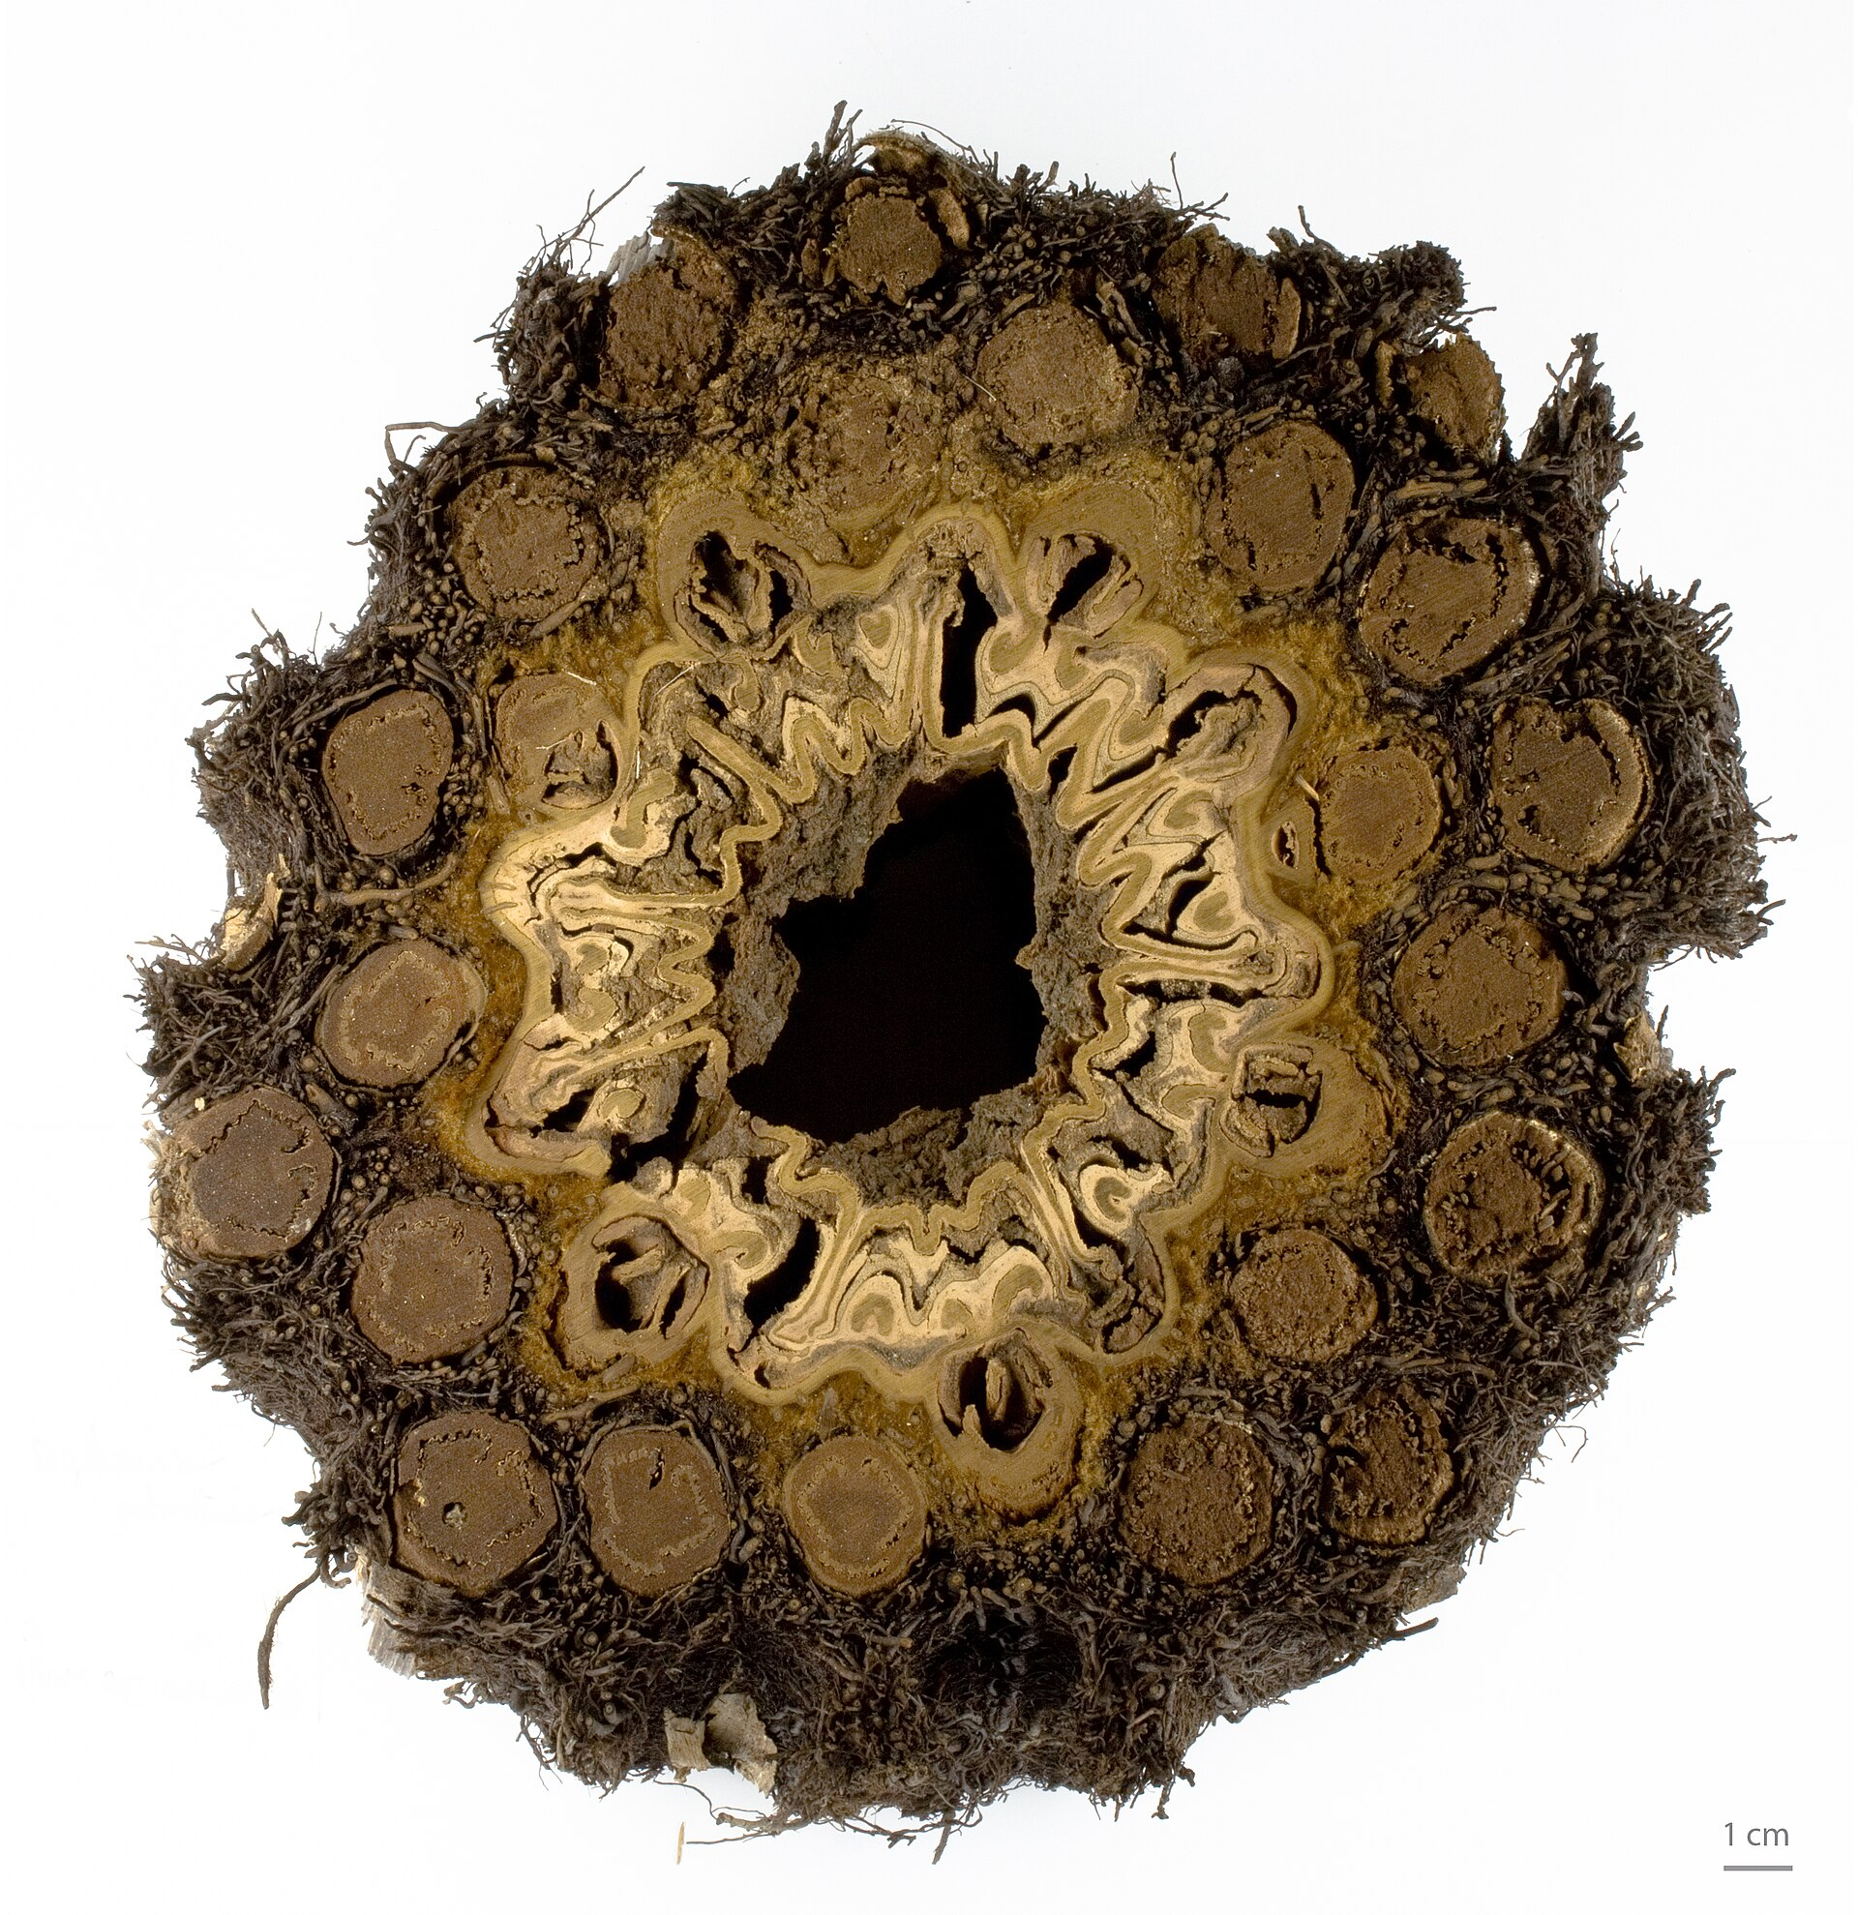
木生シダの断面を、木材と比べる
Dicksonia antarctica の標本断面
輪状に太る樹木の木部とは区別する
見た目の模様だけで年輪と決めない
図 F04：Roger Culos ／ CC BY-SA 3.0
木材及び木質材料学 第14回 2026年11月1日
23
Notes:
木のような幹を持つことと、針葉樹や多くの広葉樹と同じ仕組みで二次木部を増やすことは別でした。ここでは木生シダ、ディクソニア・アンタルクティカの標本の断面を見ます。まず、全体の輪郭と内側の模様を分けて観察してください。外側には細かな部分が集まり、内側には複雑に曲がる帯のような形が見えます。スギの円板に見られるような同心円状の年輪を、そのまま重ねて説明できるでしょうか。写真の模様が目立つからといって、一本ずつ数えて樹齢を求めることはできません。各部が何の組織かを確定するには、拡大した切片や別の断面、標本の情報が必要です。この写真で取り組むのは組織名の暗記ではなく、似た外形でも内部の構成は異なり得ると気づくことです。系統樹ではシダ類を種子植物と区別しました。大きな体を支え、水を運ぶという課題に、違う構造で対応している例として位置付けましょう。中学校で木のような植物を紹介するときにも、外形の似かよりを、そのまま同じ分類群や同じ材料組織とする説明を避けられます。
出典
ルダル（1997）『植物解剖学入門』八坂書房、28–29・37・41–42頁
1KP Initiative（2019）緑色植物の系統
https://doi.org/10.1038/s41586-019-1693-2
図版：File:Dicksonia antarctica MHNT.BOT.2012.10.39.jpg
Roger Culos
https://commons.wikimedia.org/wiki/File:Dicksonia_antarctica_MHNT.BOT.2012.10.39.jpg
CC BY-SA 3.0 https://creativecommons.org/licenses/by-sa/3.0
全図を縦横比を保って縮小表示。切抜き・加筆なし。

Slide 25
高くなる利点と、体を保つ制約
葉を高い位置に置くことの利点
自重と外力を支える必要
高い位置まで水を運ぶ必要
出典：[4] 末尾の参照資料へ
木材及び木質材料学 新第14回 2026年11月1日
24
Notes:
高いところへ葉を配置することには、光を得るうえで利点があり得ます。一方、体を支え、水を遠くまで運び、新しい部分をつくって維持する必要も増えます。支持が強くなれば、それだけでどこまでも高くなれる、とは説明できません。いくつかの働きが、体全体として成り立つ条件を考えます。
出典
Gerrienneほか（2011）小型植物の初期木材
https://pubmed.ncbi.nlm.nih.gov/21836008/

Slide 26
木部と木材の位置付け
内側
外側
既存の木部
新しい木部
形成層
師部側
形成層の内側に二次木部が加わる
位置関係の模式図。組織の厚さ比は実測ではない。
出典：[8] [9] 末尾の参照資料へ
木材及び木質材料学 新第14回 2026年11月1日
25
Notes:
二次木部と二次壁には、どちらにも二次という言葉があります。しかし、見ている対象が違います。二次木部は、組織がどのような成長によって形成されたかに関わる言葉です。二次壁は、一つの細胞の壁の層に関わる言葉です。まず、幹の断面を見ているのか、一つの細胞壁の内部を見ているのかを確かめましょう。典型的な木本の茎では、維管束形成層の活動によって、内側へ二次木部、外側へ二次師部が加わります。ここで内側というのは髄のある側、外側というのは樹皮のある側です。幹を横向きに描いても、この位置関係は変わりません。新しい木部は形成層の内側につくられますが、すでにある木部に対しては外側へ加わります。どちらの説明にも内外という言葉が出るので、基準にしている組織を指して説明してください。
出典
日本木材学会 木材学用語集
https://www.jwrs.org/WTerm/
ルダル（1997）『植物解剖学入門』八坂書房、28–29・37・41–42頁

Slide 27
二次木部と二次壁：観察する尺度
茎の断面での区別
細胞壁の内部での区別
二次木部
形成層
師部側
内腔
内側 ← → 外側
外層：一次壁／内側：二次壁
「二次」が同じでも、組織と壁の層を区別する
出典：[8] [9] 末尾の参照資料へ
木材及び木質材料学 第14回 2026年11月1日
26
Notes:
次に、できた木部の中の細胞を拡大します。そこで初めて、一次壁と二次壁、二次壁のエスワン、エスツー、エススリーという層の話になります。二次木部の二次と、二次壁の二次を同じ位置の名前として重ねると、図の尺度が混ざってしまいます。辺材と心材の区別も、一次木部と二次木部の区別とは別です。ある用語を覚えたら、成長の由来、細胞壁の層、幹の中の位置と状態のうち、何を分ける言葉なのかを添えましょう。この整理は、初めて見る木材の説明図を読むときにも役立ちます。
出典
日本木材学会 木材学用語集
https://www.jwrs.org/WTerm/
ルダル（1997）『植物解剖学入門』八坂書房、28–29・37・41–42頁

Slide 28
小型植物にも初期の木材がある
初期デボン紀の小型植物に二次木部の報告
木材の成立を巨木の登場後だけの現象としない
支持と水輸送の双方から構造を考える
出典：[4] 末尾の参照資料へ
木材及び木質材料学 新第14回 2026年11月1日
27
Notes:
ここで、日光を得るために大きくなり、そのために長寿になり、そのために木材ができた、という一本の矢印を描くと、順序を決めすぎてしまいます。初期の木材は、小型の植物にも報告されています。木材があることと、現在の大木のような大きさであることを、同じ条件として扱えないことが分かります。化石については、観察された構造と、その構造がどのように役立ったかという解釈を分けます。断面の構造が残っている場合でも、その植物の成長速度や、一本の個体が何年生きたかが、そのまま分かるわけではありません。化石から分かる情報の種類と、まだ推定になる情報の種類を整理して読むことが重要です。
出典
Gerrienneほか（2011）小型植物の初期木材
https://pubmed.ncbi.nlm.nih.gov/21836008/

Slide 29
演習1 背が高くなるための条件
支持が強ければ、それだけで高くなれるか
水輸送と葉の働きを図へ加える
利点と制約をそれぞれ説明する
木材及び木質材料学 新第14回 2026年11月1日
28
Notes:
ここで動画を止めて、配布資料の演習1に取り組んでください。正解の用語を並べるだけでなく、葉が働くための水と、体を保つための構造を関係付けます。
短い確認の解説
支持だけでは高い葉を維持できません。水や無機養分を供給する仕組みも必要です。高くなる利点と、支持・輸送の負担を合わせて説明できれば基本達成です。
出典

Slide 30
木材及び木質材料学 ／ 第14章 樹木・木材の進化史と人類史
14.2 大きさと長寿を分ける
扱う話題
成長と更新、樹齢、サメ・貝・ヒドラ、推定の幅。
結論の見通し
太さだけで樹齢は決まらない。長寿の事例は、測り方と個体・器官のどちらを見ているかをそろえて読む。
この節の本編は p.29 から
Notes:
この節の見通しです。太さだけで樹齢は決まらない。長寿の事例は、測り方と個体・器官のどちらを見ているかをそろえて読む。

Slide 31
長寿命を支える成長と更新
分裂組織が成長に関わる
枝葉などの部分は更新される
個体全体と各部分の年齢を分ける
出典：[5] 末尾の参照資料へ
木材及び木質材料学 新第14回 2026年11月1日
29
Notes:
樹木が長く生きることを考えるときには、体のすべての部分が、発芽した時から同じ状態で残っていると想像しないことが大切です。新しい部分をつくること、部分が失われること、働きを保つ部分があることを、個体全体の時間と分けて見ます。
出典
Piovesan・Biondi（2021）On tree longevity
https://nph.onlinelibrary.wiley.com/doi/full/10.1111/nph.17148

Slide 32
木部を構成する細胞の状態
通水・支持の細胞
成熟時に死細胞となる例
柔細胞
生きている細胞も含む
木部という組織を、すべて同じ細胞と考えない
細胞の種類・発達段階・観察する部位を指定する
出典：[8] [9] 末尾の参照資料へ
木材及び木質材料学 第14回 2026年11月1日
30
Notes:
幹の中の木部にも、細胞の種類や状態の違いがあります。成熟して通水や支持を担う細胞には死細胞が多い一方で、木部には生きた柔細胞もあります。したがって、木材は全部生きた細胞である、全部死んだ細胞である、という一つの言い方では十分ではありません。どの組織、どの細胞、どの段階の話かを指定します。材料の働きが、細胞が生きていることだけで決まるわけではない点も確認します。壁の構造は支持や輸送に関わり、木材になった後にも材料の性質へつながります。一方、生きている樹木全体では、成長や物質の利用などを含めて考える必要があります。幹の一部の状態から個体全体の生死を決めたり、木材中の細胞の一例から木部のすべてを説明したりしないでください。
出典
日本木材学会 木材学用語集
https://www.jwrs.org/WTerm/
ルダル（1997）『植物解剖学入門』八坂書房、28–29・37・41–42頁

Slide 33
個体・細胞や器官・製品の時間
樹木個体が生きる期間
細胞や器官の形成・機能・更新
伐採後に木材製品を使う期間
各線は別の対象。長さは年数の比を表さない。
出典：[5] 末尾の参照資料へ
木材及び木質材料学 新第14回 2026年11月1日
31
Notes:
ここで三つの時計を並べます。一つ目は樹木個体の年齢、二つ目はその中の器官や細胞が働く時間、三つ目は伐採後に材料や製品として使われる時間です。樹齢が千年という情報から、作られた製品も千年使えると計算することはできません。製品になった後には、乾燥、接合、荷重、雨水、腐朽、点検や修理といった、第1回から第10回で考えた条件が関わるからです。
出典
Piovesan・Biondi（2021）On tree longevity
https://nph.onlinelibrary.wiley.com/doi/full/10.1111/nph.17148

Slide 34
長寿は大きさや成長速度だけでは決まらない
種の性質と、生育環境を区別する
損傷、病害、乾燥、撹乱なども関わる
最大寿命と、実際に達した年齢を区別する
出典：[5] 末尾の参照資料へ
木材及び木質材料学 新第14回 2026年11月1日
32
Notes:
長寿を考える研究では、個体の性質だけでなく、損傷や撹乱など外部からの死亡要因との関係も検討されます。ある年齢まで生きられる可能性があることと、その場所で実際にその年齢まで生き残ることを区別しましょう。樹木は長寿だから不死である、という結論にもなりません。
出典
Piovesan・Biondi（2021）On tree longevity
https://nph.onlinelibrary.wiley.com/doi/full/10.1111/nph.17148

Slide 35
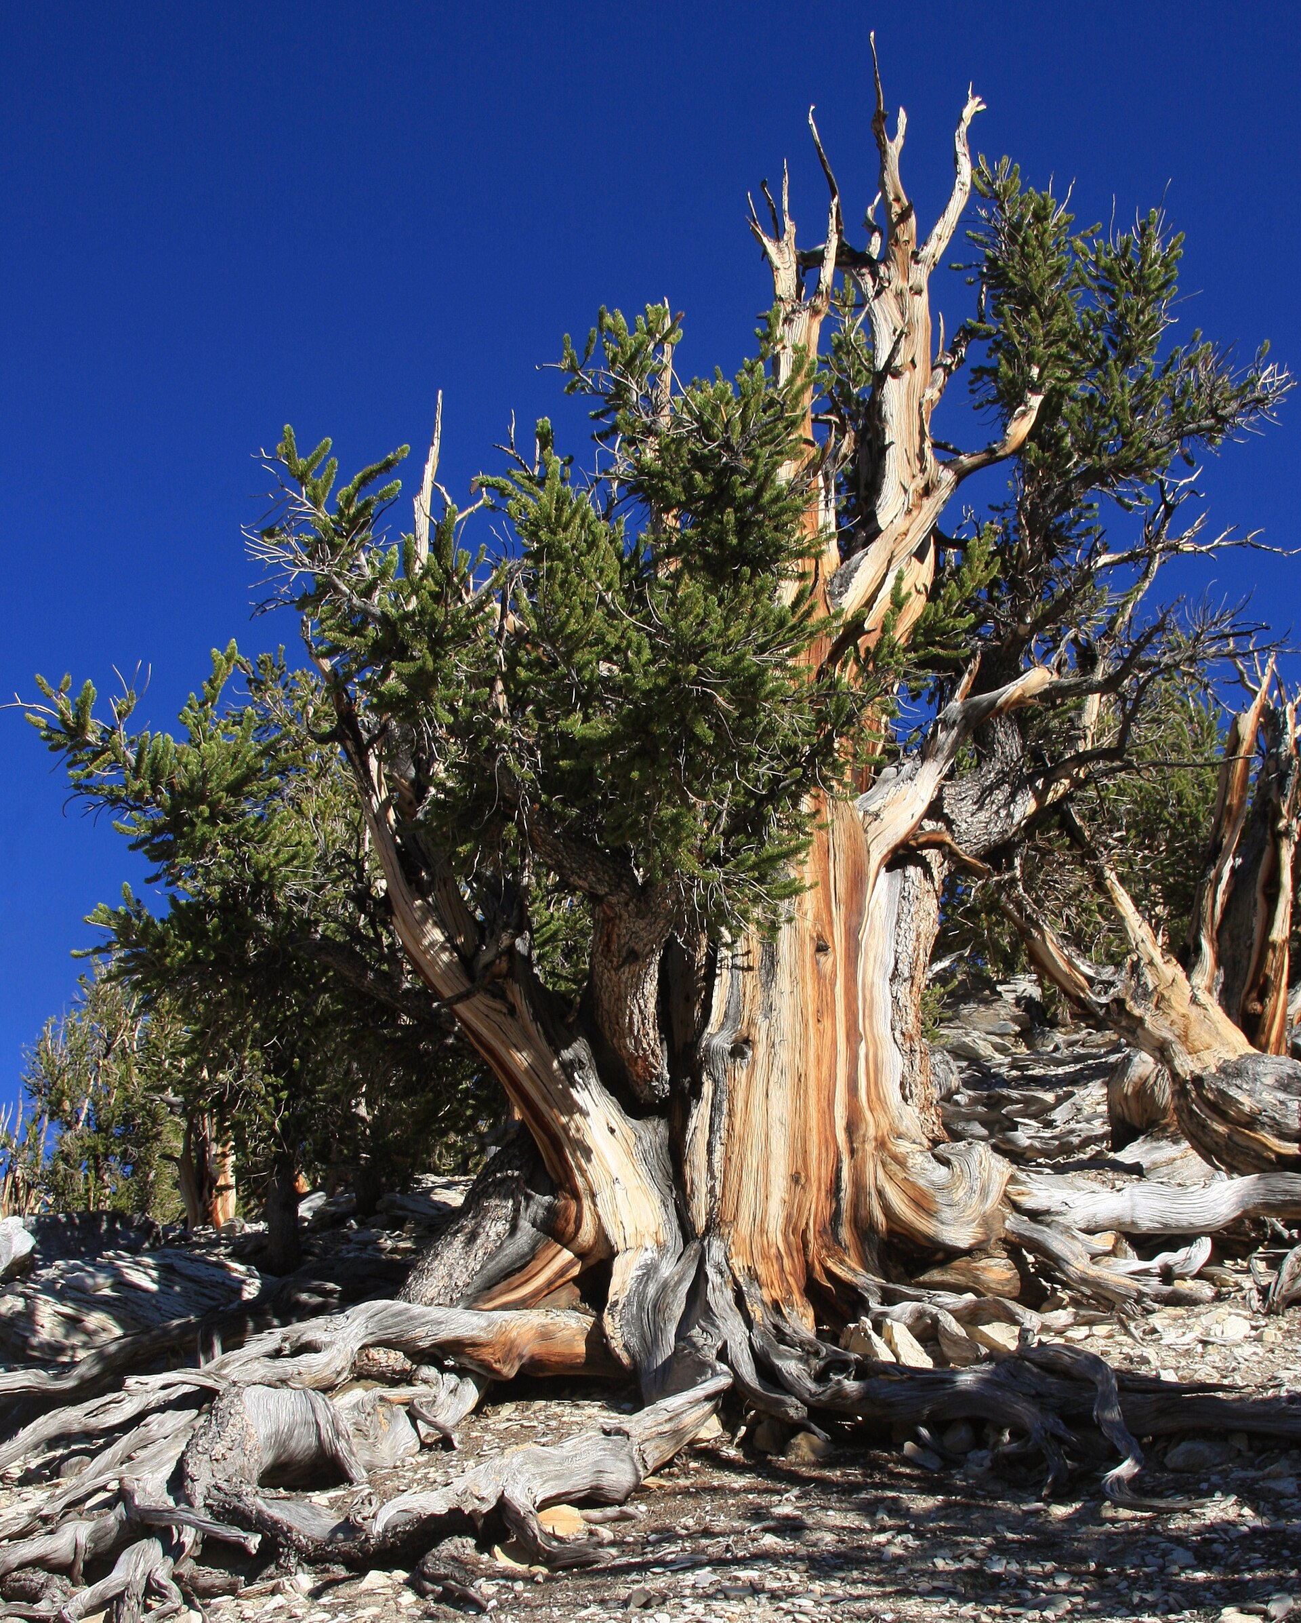
生きている樹木と、露出した木部
Pinus longaeva の一個体の写真
葉のある部分と、露出した幹に注目
この写真から樹齢を決めることはできない
図 F02：Dcrjsr ／ CC BY-SA 3.0
木材及び木質材料学 第14回 2026年11月1日
33
Notes:
長寿の話を、実際の樹木の姿と結び付けます。写真はブリッスルコーンパインの一種、ピヌス・ロンガエバです。上部や側方には緑の葉を付けた枝があり、太い幹には木部が露出した部分も見えます。生きている樹木の全ての場所が、同じ状態で保たれているわけではないことを考える入口になります。ここで、この個体が何千歳である、あるいは最長寿の記録個体である、と写真だけから説明してはいけません。この教材では写真の個体年齢を確認していません。枝葉の位置、幹の外観、採取した試料の年輪、発芽からの年齢は、それぞれ別の情報です。また、露出した表面の色だけから、その場所の全細胞がいつ死んだかを判定することもできません。前に学んだ、個体の存続と器官の更新、木部を構成する細胞の状態の区別へ戻りましょう。一つの部分が損なわれても、別の部分で成長と生活が続く場合があります。そのような体の構成を考えることと、どんな環境でも無限に生きられると考えることは違います。写真を長寿の記録の証明としてではなく、個体と部分の関係を説明する資料として使います。
出典
Piovesan・Biondi（2021）On tree longevity
https://nph.onlinelibrary.wiley.com/doi/full/10.1111/nph.17148
図版：File:Big bristlecone pine Pinus longaeva.jpg
Dcrjsr
https://commons.wikimedia.org/wiki/File:Big_bristlecone_pine_Pinus_longaeva.jpg
CC BY-SA 3.0 https://creativecommons.org/licenses/by-sa/3.0
全図を縦横比を保って縮小表示。切抜き・加筆なし。

Slide 36
長寿は樹木だけの特徴ではない
ニシオンデンザメ：数百年規模の年齢推定
二枚貝 Arctica islandica：507年の個体記録
ヒドラ：寿命の記録とは別に、老化の型を調べる
出典：[11] [12] [13] 末尾の参照資料へ
木材及び木質材料学 第14回 2026年11月1日
34
Notes:
樹木以外にも長く生きる生物がいます。ただし、最大何歳だったかという記録、調べた個体の年齢推定、加齢によって死亡率がどう変わるかは、違う問いです。ニシオンデンザメと二枚貝の例では、ある個体が何年生きたかを考えます。ヒドラの例では、観察した期間に死亡率や繁殖が年齢とともに変化するかを考えます。樹木についても、長く生きた個体の記録を、その種の全個体に共通する寿命と考えることはできません。以下は最長寿の順位表ではなく、長寿をどう測り、どのような量として比較するかを見るための例です。
出典
Nielsenほか（2016）ニシオンデンザメの年齢
https://doi.org/10.1126/science.aaf1703
Butlerほか（2013）二枚貝の成長線・原データ
https://doi.pangaea.de/10.1594/PANGAEA.816210
Schaibleほか（2015）ヒドラの死亡率と繁殖
https://pmc.ncbi.nlm.nih.gov/articles/PMC4697432/

Slide 37
サメの年齢：推定値には幅がある
研究中の最大個体：全長502 cm
392 ± 120 年
272
512
0
200
400
600
年
95.4%確率範囲の中点と幅。種の平均寿命ではない。
出典：[11] 末尾の参照資料へ
木材及び木質材料学 第14回 2026年11月1日
35
Notes:
ニシオンデンザメの二千十六年の研究では、眼の水晶体の核の放射性炭素を使って年齢を推定しました。研究した最大の個体は全長五百二センチメートルで、年齢は三百九十二、プラスマイナス百二十年と報告されています。これは九十五点四パーセントの確率範囲の中点と幅を示した値です。図では二百七十二年から五百十二年を線で示します。全ての個体が三百九十二歳まで生きるという意味でも、平均寿命でもありません。測定値を一つの整数に丸めて覚えるより、どの個体をどの方法で推定し、どの程度の幅があるかを一緒に読むことが大切です。
出典
Nielsenほか（2016）ニシオンデンザメの年齢
https://doi.org/10.1126/science.aaf1703

Slide 38
貝殻の成長記録と、樹木の年輪
Arctica islandica：507年の個体を報告
成長線を読み、他の試料との対応も調べる
殻の一部分や細胞が507年生存した、とは言わない
出典：[12] 末尾の参照資料へ
木材及び木質材料学 第14回 2026年11月1日
36
Notes:
二枚貝のアルクティカ・イスランディカでは、五百七年生きた個体が研究で報告されています。バトラーさんたちの研究と公開データでは、貝殻の成長の記録を使い、複数の試料から長い年代の記録を組み立てています。年輪の研究との共通点は、成長の痕跡を読み、その位置や対応を確かめることです。一方、貝殻の記録と樹木の年輪は、同じ組織の同じ形成過程ではありません。また、この個体年齢を、殻の全ての部分や体内の全細胞が同じ長さだけ生き続けたという意味にしないでください。年齢を知るための記録がどこにあり、何を数えたかを先に示します。
出典
Butlerほか（2013）二枚貝の成長線・原データ
https://doi.pangaea.de/10.1594/PANGAEA.816210

Slide 39
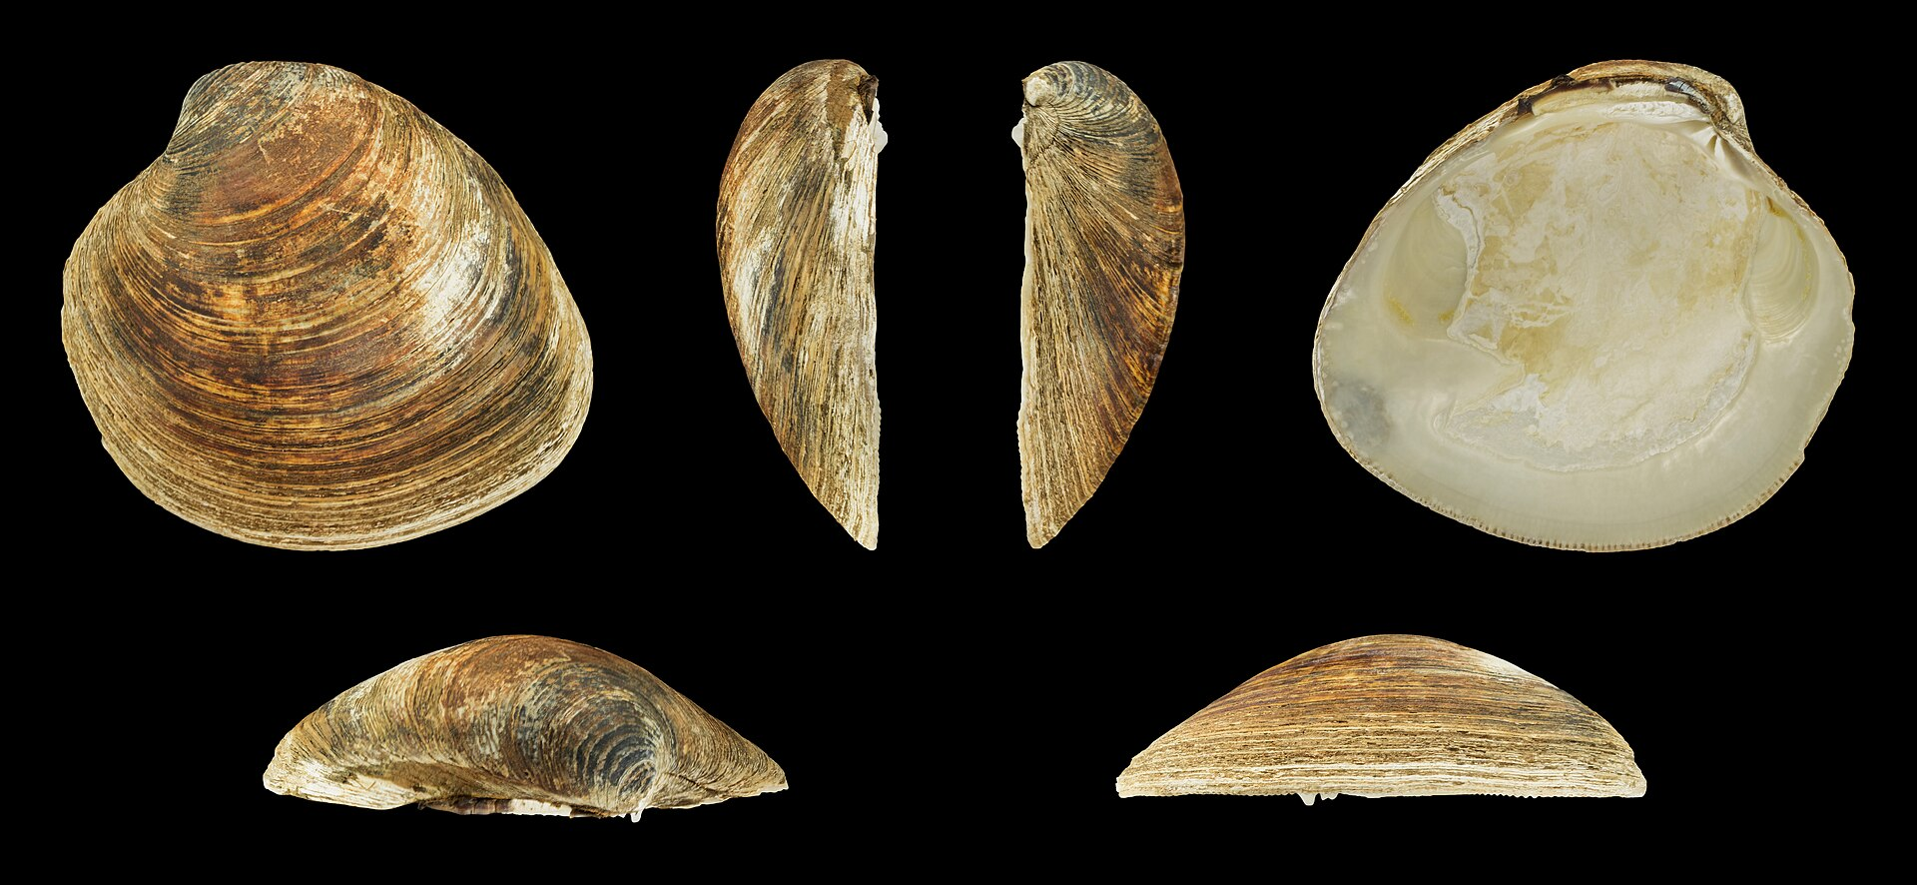
貝殻に残る成長の記録
Arctica islandica の一つの殻を複数方向から表示
外側の筋と、研究で調べる成長増分は区別する
507年の報告個体の写真ではない
図 F01：H. Zell ／ CC BY-SA 3.0
木材及び木質材料学 第14回 2026年11月1日
37
Notes:
樹木以外の長寿の例として紹介したアイスランドガイです。これは一つの殻を複数の方向から撮った図版で、六個体の寿命を比較する写真ではありません。左上の外面には弧を描く筋が見え、右上では内面の様子が分かります。側面の写真を見ると、殻には厚さもあることに気づきます。研究で年齢を調べるときは、外側で目立つ筋をただ数えるだけではありません。どこを切断して、どの成長増分を読み、年周期であることをどう確かめるかが重要です。樹木の年輪でも、測定する位置や欠けた部分を考えました。同じように、記録が残る場所と読み取りの方法を確認します。この図版の貝が五百七歳だったという意味ではありません。前に紹介した長寿の研究結果と、ここで形を観察する標本写真は別の資料です。貝の大きさだけを年齢に読み替えることもできません。成長の速さが条件で変わることと、生きた期間が長いことを分ける必要があります。生物が作った硬い構造が成長の記録になり得るという共通点と、木材と貝殻の材料としての違いを、両方押さえておきましょう。
出典
Butlerほか（2013）二枚貝の成長線・原データ
https://doi.pangaea.de/10.1594/PANGAEA.816210
図版：File:Arctica islandica 02.jpg
H. Zell
https://commons.wikimedia.org/wiki/File:Arctica_islandica_02.jpg
CC BY-SA 3.0 https://creativecommons.org/licenses/by-sa/3.0
全図を縦横比を保って縮小表示。切抜き・加筆なし。

Slide 40
ヒドラ：老化の型と最大寿命は別
実験条件下で低くほぼ一定の死亡率
個体の観察期間とクローン系統の年数を区別
「観察中に老化が目立たない」≠「不死」
出典：[13] 末尾の参照資料へ
木材及び木質材料学 第14回 2026年11月1日
38
Notes:
ヒドラは小さな淡水の動物です。二千十五年の研究では、二千二百五十六個体を対象とした実験で、加齢に伴う死亡率の増加や繁殖の低下が目立たないことが示されました。個体を追った期間は最大およそ八年で、系統の維持年数とは分けられています。これは樹木の年齢記録と同じ種類の数字ではありません。実験条件下の死亡率が低く、年齢とともに増えにくいことを、自然界で死なないことや、無限の寿命が確認されたことに置き換えないでください。樹木の部分更新と比較する入口になりますが、同じ仕組みがそのまま働くと決めることもできません。
出典
Schaibleほか（2015）ヒドラの死亡率と繁殖
https://pmc.ncbi.nlm.nih.gov/articles/PMC4697432/

Slide 41
死亡率が一定でも、生存数は減る
仮想例：毎年、生存個体の10%が死亡
期待生存数（個体）
100
100 × 0.9¹⁰ ≒ 35
50
0
0
10
20
年
ヒドラの実測値ではない。出生・移入は含めない。
木材及び木質材料学 第14回 2026年11月1日
39
Notes:
今の区別を、研究の実測値ではない簡単なモデルで確かめます。百個体から始め、その年に生存している個体の一割が毎年死亡すると仮定します。新しく生まれる個体は加えません。次の年へ残る割合は毎年〇点九です。一年後の期待値は九十、二年後は八十一となり、十年後は百に〇点九を十回掛けて約三十五です。死亡する確率が年齢とともに増えなくても、生存する個体数は減ります。小数の個体が実在するという意味ではなく、繰り返したときの期待値です。この一割という値はヒドラの測定値ではありません。老化の型と、集団で生き残る数の変化を区別するための仮想例です。
出典

Slide 42
年輪数はどの高さの年齢を示すか
胸高に達するまでの時間を含まない
髄の欠損や腐朽がある場合もある
個体の年齢とクローンの持続年数を分ける
出典：[5] 末尾の参照資料へ
木材及び木質材料学 新第14回 2026年11月1日
40
Notes:
年輪数を年齢の情報として使うときには、まず、どの高さから試料を採ったかを確認します。ある高さの断面にできた木部は、その場所まで植物体が成長した後につくられています。発芽からその高さに達するまでの時間は、その断面の年輪数だけでは数えられません。髄まで試料があるか、欠けたり腐朽したりした部分があるかも確認します。
出典
Piovesan・Biondi（2021）On tree longevity
https://nph.onlinelibrary.wiley.com/doi/full/10.1111/nph.17148

Slide 43
演習2 大きさと年齢を計算で分ける
発芽年が既知の仮想個体
A：50年、半径20 cm
B：200年、半径10 cm
木材及び木質材料学 新第14回 2026年11月1日
41
Notes:
実在の樹種データではなく、発芽年が記録された仮想個体です。平均の半径増加をミリメートル毎年で求めてください。実際の毎年の成長が一定だったとは仮定しません。
短い確認の解説
Aは200ミリメートルを50年で割り、平均4ミリメートル毎年です。Bは100ミリメートルを200年で割り、平均0.5ミリメートル毎年です。大きいAが年齢も高いという結論にはなりません。
出典

Slide 44
演習2の解説
A：200 mm ÷ 50年 ＝ 4 mm/年
B：100 mm ÷ 200年 ＝ 0.5 mm/年
この2例だけで全樹種の法則を証明できない
木材及び木質材料学 新第14回 2026年11月1日
42
Notes:
次に、発芽年が分かっている仮想の二個体を使います。Aは五十年で半径二十センチメートル、Bは二百年で半径十センチメートルです。半径をミリメートルへ直すと、Aは二百、Bは百です。それぞれを年数で割れば、Aの平均の半径増加は一年当たり四ミリメートル、Bは〇点五ミリメートルになります。この計算から読み取れるのは、指定された期間についての平均です。毎年同じ幅で成長したという意味ではありません。途中で成長の速い年や遅い年があっても、最後の半径を年数で割った平均だけでは、その変動を復元できません。また、いま求めたのは半径の増加です。直径の増加として報告するなら、何を計算し直すかも確かめてください。
出典

Slide 45
平均値・反例・一般化を分ける
平均成長量から年ごとの変動は復元できない
太さだけで年齢が決まる、という説明への反例
二つの仮想例だけで全樹種の法則を作らない
木材及び木質材料学 第14回 2026年11月1日
43
Notes:
この二つの仮想例は、大きい個体が必ず高齢だという説明への反例になります。一方、この二例だけで、すべての樹種では成長が遅いほど必ず長寿になる、という法則を証明したことにはなりません。例で示せたことと、さらに資料や比較が必要なことを分けて結論にします。ある説明に当てはまらない例が見つかることと、新しい一般法則を証明することは同じではありません。今回の二個体については、年齢が高い方が太いわけではない、といえます。さらに樹種や環境を含む一般的な関係を調べるなら、多くの個体について、測定位置、成長条件、年齢の求め方をそろえた資料が必要です。計算が合っていることに加えて、結論の範囲が資料に合っていることを確認しましょう。
出典

Slide 46
第1部のまとめ
維管束の木部と師部を区別する
木材形成と大型化を一方向の順序にしない
個体の長寿と部分の更新を区別する
木材及び木質材料学 新第14回 2026年11月1日
44
Notes:
前半を整理します。自分の図で木部と師部を指し、働きを説明してください。次に、個体が長く生きることと、細胞が同じ期間生きることが違う理由を書きます。ここで区切りをつけ、後半では問いを切り替えます。
出典

Slide 47
木材及び木質材料学 ／ 第14章 樹木・木材の進化史と人類史
14.3 初期人類の木材利用
扱う話題
燃料の痕跡、組んだ木材、尖頭器の地図、保存条件。
結論の見通し
遺跡に残った痕跡から加工や利用を推定し、出土数と当時の利用量を区別する。
この節の本編は p.45 から
Notes:
この節の見通しです。遺跡に残った痕跡から加工や利用を推定し、出土数と当時の利用量を区別する。

Slide 48
第2部 人類史における樹木と木材
用途と材料選択を考える
残った資料から、どこまでいえるか
木材及び木質材料学 新第14回 2026年11月1日
45
Notes:
ここからは人類史です。前半の進化を、人が木材を使うための準備段階とは考えません。道具や建物の用途と、残された資料を手掛かりに考えます。
出典

Slide 49
サピエンス以前を、年代で確かめる
100万年前 ←── 時間尺度 ──→ 現在
Wonderwerk 約100万年前
GBY 約79万年前
Kalambo 約47.6万年前
Irhoud 約31.5万年前
Schöningen 約20万年前
選んだ事例の年代。人類の種が成立した瞬間を示す図ではない。
出典：[14] [15] [16] [17] 末尾の参照資料へ
木材及び木質材料学 第14回 2026年11月1日
46
Notes:
ここでいう人類には、現在の私たちと同じホモ・サピエンスだけでなく、それ以前や別の系統の人類も含みます。木材利用を人類史として扱うときに、古い人類を全て現生人類と呼ばないようにしましょう。比較の目安として、ジェベル・イルードで初期のホモ・サピエンス化石に関連づけられた資料の年代は、三十一万五千年、幅は三万四千年と報告されています。これは種が一斉に誕生した年を示す数字ではありません。次に扱う約百万年前の火の痕跡、約七十九万年前の燃焼の資料、約四十七万六千年前の木の組合せは、この比較例より古いものです。図は事例の年代を並べたもので、人類の系統樹ではありません。
出典
Richterほか（2017）ジェベル・イルードの年代
https://doi.org/10.1038/nature22335
Bernaほか（2012）Wonderwerk洞窟の火
https://pmc.ncbi.nlm.nih.gov/articles/PMC3356665/
Goren-Inbarほか（2004）GBYの火の利用
https://doi.org/10.1126/science.1095443
Barhamほか（2023）Kalambo Fallsの木組み
https://doi.org/10.1038/s41586-023-06557-9

Slide 50
火の痕跡から、燃料利用を読む
燃えた物がある → 材料・位置・年代を確認
人類の活動との関係 → 配置や堆積を確認
火の利用・保持・発火方法を区別する
出典：[15] [16] 末尾の参照資料へ
木材及び木質材料学 第14回 2026年11月1日
47
Notes:
燃えた物が出土しただけで、その場所の人類が木を燃料にし、自分で火を起こして調理したと一度に結論できるでしょうか。燃えた物の材質、置かれていた位置、周囲の堆積、他の遺物との関係を調べる必要があります。自然の火で焼けた物が移動してきた可能性と、生活の場で燃えた可能性を分けます。植物の灰なら、その植物が木本か草本かという問いも残ります。火を利用できたことと、毎回火を起こせたこと、習慣的に調理していたことも別の命題です。考古学の研究では、こうした異なる説明のどこまでが証拠で支えられるかを検討します。以下の二例を、燃料の種類と人類活動との関係に分けて見ます。
出典
Bernaほか（2012）Wonderwerk洞窟の火
https://pmc.ncbi.nlm.nih.gov/articles/PMC3356665/
Goren-Inbarほか（2004）GBYの火の利用
https://doi.org/10.1126/science.1095443

Slide 51
初期の火：二つの遺跡を比較する
Wonderwerk 約100万年前
GBY 約79万年前
焼けた骨・植物の灰
焼けた木・種子・石器
草や葉など。薪の直接証拠とはしない
空間分布から火の管理を検討
燃焼の証拠／燃料の種類／人類の行動を分けて読む
出典：[15] [16] 末尾の参照資料へ
木材及び木質材料学 第14回 2026年11月1日
48
Notes:
ワンダーワーク洞窟では、約百万年前の人類活動に関係する堆積から、焼けた骨と灰になった植物の痕跡が調べられました。二千十二年の報告は洞窟内での燃焼を支持しますが、燃料には草や葉などが考えられ、大きな木炭片は報告されていません。したがって、これだけを薪を燃やした直接証拠とはしません。一方、イスラエルのゲシャー・ベノット・ヤアコヴ、ここではジービーワイと略す遺跡では、約七十九万年前の焼けた木、種子、石器とその分布が報告され、人類による火の管理が論じられています。木材を含む燃料利用を考える事例ですが、具体的な発火方法まで復元したわけではありません。両者は古さを競う記録ではなく、どんな材料と状況が残ったかを比較する例です。
出典
Bernaほか（2012）Wonderwerk洞窟の火
https://pmc.ncbi.nlm.nih.gov/articles/PMC3356665/
Goren-Inbarほか（2004）GBYの火の利用
https://doi.org/10.1126/science.1095443

Slide 52
Kalambo Falls：切欠きで木を組む
交差・切欠き・接触の関係
少なくとも47.6 ± 2.3万年前
関係を示す模式図。遺物の形状・寸法の再現ではない。
出典：[17] 末尾の参照資料へ
木材及び木質材料学 第14回 2026年11月1日
49
Notes:
ザンビアのカランボ・フォールズでは、人為的な切欠きによって交差して組み合わされた二つの木材が報告されました。二千二十三年の論文は、少なくとも四十七万六千年前、年代の幅を二万三千年として、この構造的な木材利用を示しています。年代は周囲の堆積物のルミネッセンス年代測定に基づきます。木材を放射性炭素で直接その年数と測った、という説明にはしません。図は、交差と切欠きの役割を考えるために描き直した模式図です。遺物の形状や寸法を忠実に再現した図ではありません。部材を組み合わせて使うという発想を示す一方、ここから建物全体の外観や、作った人類の種を確定することはできません。
出典
Barhamほか（2023）Kalambo Fallsの木組み
https://doi.org/10.1038/s41586-023-06557-9

Slide 53
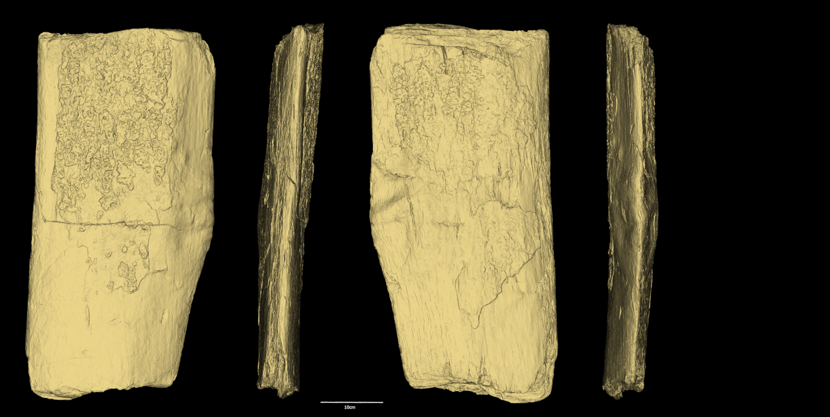
発掘木材の表面を、複数の向きから見る
Kalambo Falls・BLB4木材のRTI合成画像
色は実物色の記録ではない／交差材の現場写真ではない
表面の形と、加工・保存による変化を区別する
図 F14：Lawrence Barham / University of Liverpool (2023) ／ CC BY 4.0
木材及び木質材料学 第14回 2026年11月1日
50
Notes:
研究者が公開したカランボ・フォールズの木材データから、一つの図版を示します。これはビーエルビー四の木材を複数の向きから示した画像です。前のページの交差した二本の木材を、そのまま現場で撮った写真ではありません。公開データの説明では、アールティーアイによる合成画像として提供されています。したがって、この黄色を発掘された木の実際の色と考えないでください。表面の凹凸や形の違いを読み取るための表示です。幅広く見える面と薄く見える側面を比べると、一方向の写真だけでは分からない厚みの関係が見えてきます。下には十センチメートルの尺度がありますが、ここでは投影された形から厳密な寸法を測る演習はしません。表面の筋が全て刃物の痕跡なのか、保存中の変化や自然の作用も含むのか、という問いが重要です。研究チームは写真だけでなく、異なる観察法や比較実験も使っています。加工痕を読むことは、目立つ模様に名前を付けるだけではありません。なお、前の交差材の年代を、資料番号を確かめずこの木材へ移すこともできません。物の識別、観察方法、解釈の順で資料を読みます。
出典
Barhamほか（2023）Kalambo Fallsの木組み
https://doi.org/10.1038/s41586-023-06557-9
図版：KF1-BLB4 plank.jpg — RTI composite
Lawrence Barham / University of Liverpool (2023)
https://datacat.liverpool.ac.uk/2200/
CC BY 4.0 https://creativecommons.org/licenses/by/4.0/
全図を縦横比を保って縮小表示。切抜き・加筆なし。

Slide 54
Clacton：サピエンス以前の木製尖頭器
約40万年前に位置付けられるイチイ材の先端
槍先と解釈される。全体は残っていない
加工痕・内部構造・出土記録を再検討
出典：[24] 末尾の参照資料へ
木材及び木質材料学 第14回 2026年11月1日
51
Notes:
燃料と構造部材に加えて、木製の道具の例を見ます。イギリスのクラクトンで見つかったイチイ材の尖った遺物は、槍の先端と解釈されています。およそ四十万年前に位置付けられ、初期ホモ・サピエンス化石の比較例より古い資料です。レディング大学と自然史博物館の共同研究では、顕微鏡、三次元計測、内部構造の観察に加え、発見時の記録も再検討しています。現在の研究が年代の帰属も調べている点を含めて読みます。全体が残った完成品ではないため、長さ全体や具体的な使い方を、先端の形だけで決めることはできません。また、木製の先端だから火で硬くしたはずだ、と製作方法を付け足さないでください。加工された木の存在、用途の解釈、加工方法の復元を分ける例です。
出典
Reading大学・自然史博物館：Clactonの研究
https://research.reading.ac.uk/uor-nhm-partnership/early-wood-technologies/

Slide 55
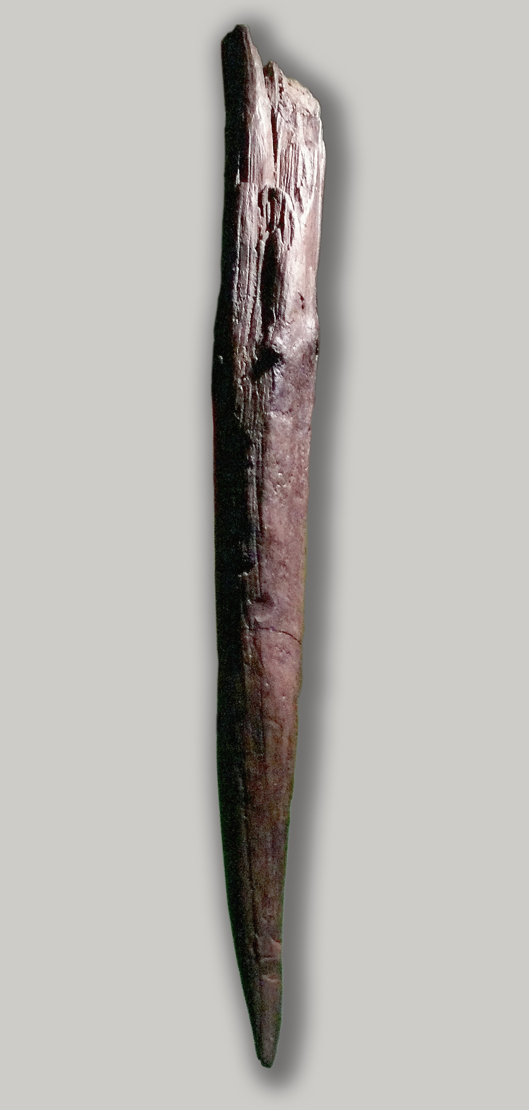
クラクトンの尖頭器：残った部分を読む
細長い木片の先端と、反対側の端を観察
全体の長さ・柄・使用法は、この写真だけでは決まらない
用途の解釈と加工方法の証明を分ける
図 F03：José-Manuel Benito Alvarez ／ CC BY-SA 4.0
木材及び木質材料学 第14回 2026年11月1日
52
Notes:
クラクトンの木製尖頭器を写真で見ます。画面の下側には尖った端があり、反対側では長い道具が途中で終わっているような不規則な端が見えます。まず、写真で見える形を言葉にしてから、用途の解釈へ進んでください。槍先と解釈されることと、槍の全長、握る位置、投げたのか突いたのかを全て確定できることは別です。先端だけを見て、完成した長い槍の姿を自動的に補ってしまうと、残存部分と復元の境界が曖昧になります。この木材はイチイ材とされていますが、その樹種名を表面の色だけで判定したわけでもありません。木材の組織を調べることと、形から使い方を考えることは、異なる証拠を使う作業です。また、写真の掲載説明に火で硬くしたという記述があっても、この写真そのものがその加工法を証明するわけではありません。研究の根拠を別に確かめる必要があります。木材科学では、加工できる性質と、実際にその方法で加工された証拠を分けます。この区別は、学校で古い道具のレプリカを見せるときにも役立ちます。実物として残っている範囲と、説明のために補った範囲を明示しましょう。
出典
Reading大学・自然史博物館：Clactonの研究
https://research.reading.ac.uk/uor-nhm-partnership/early-wood-technologies/
図版：File:Clacton Spear.jpg
José-Manuel Benito Alvarez
https://commons.wikimedia.org/wiki/File:Clacton_Spear.jpg
CC BY-SA 4.0 https://creativecommons.org/licenses/by-sa/4.0
全図を縦横比を保って縮小表示。切抜き・加筆なし。

Slide 56
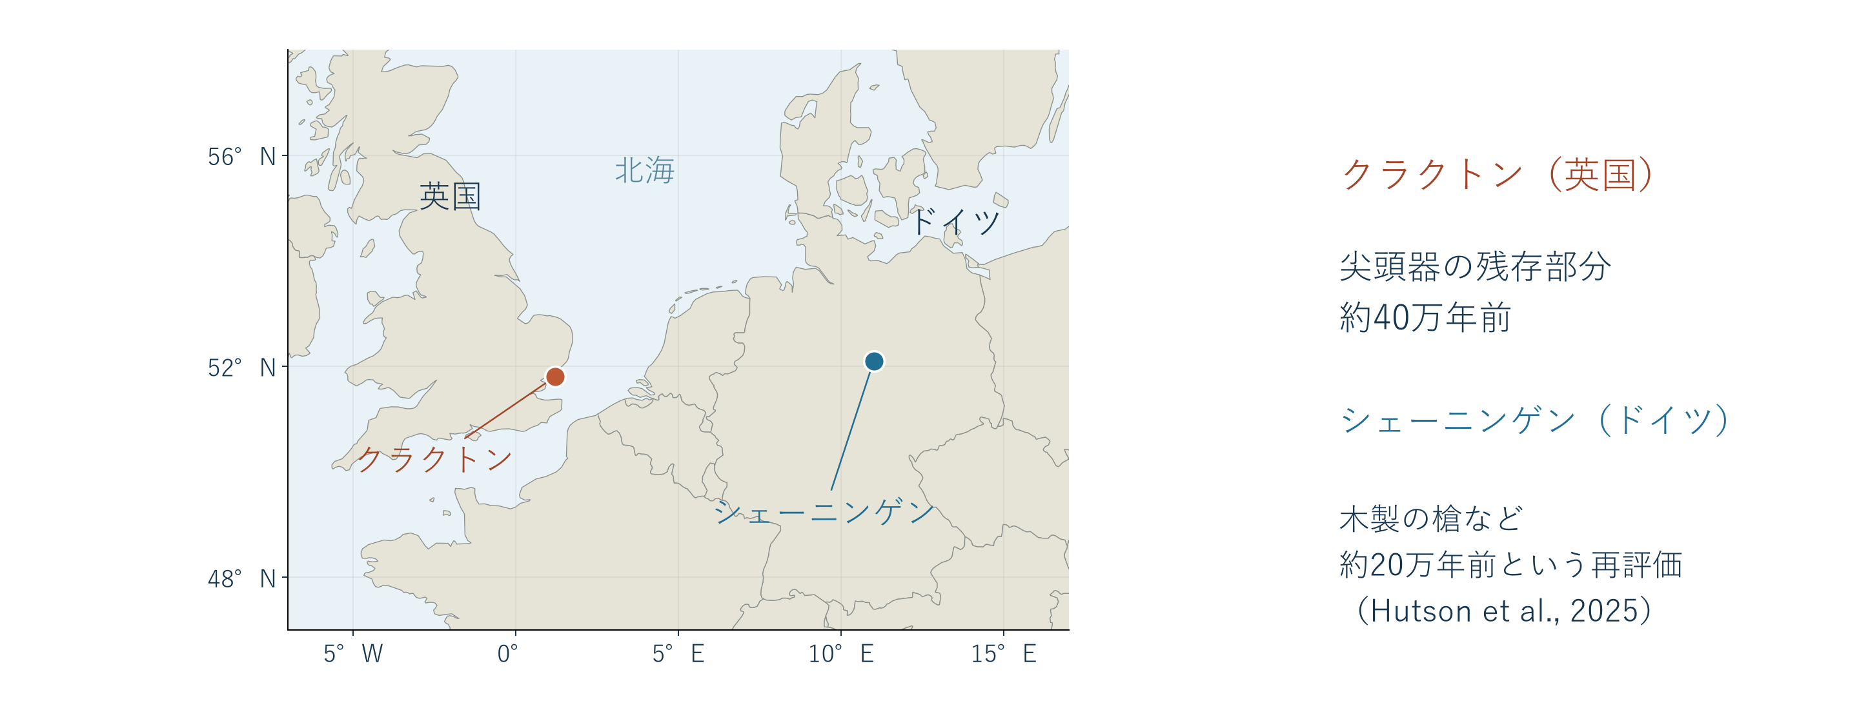
木製尖頭器・槍は、どこで見つかったか
点は地域の概略位置。現代の国境・海岸線であり、当時の陸地や移動経路は示さない。
Natural Earth／作図・地点表示：本教材 ／ 数値・地図データから作図
木材及び木質材料学 第14回 2026年11月1日
53
Notes:
尖頭器の写真を、発見場所へ戻して考えましょう。橙色の点は、英国の東岸、エセックスにあるクラクトンの概略位置です。写真で見た木製尖頭器は、ここで発見されました。青い点はドイツのシェーニンゲンです。こちらでは木製の槍などがまとまって見つかっています。二つの場所は地理的に離れているだけでなく、年代も同じではありません。クラクトンの約四十万年前に対して、シェーニンゲンの槍を含む層は、二千二十五年の研究で約二十万年前とする再評価が示されました。古い解説には異なる年代が残っているため、引用する研究の年も確認します。この地図は現在の海岸線です。氷期と間氷期では海水準や海岸線が変わるため、当時も現在と同じ海を渡ったと推定する図ではありません。また、二つの点を結んで技術の伝播経路を決めることもできません。発見場所、年代、残っている物の形を組み合わせて、それぞれの証拠として扱います。
出典
図版：木製尖頭器・槍の発見地域（概略地図）
Natural Earth／作図・地点表示：本教材
https://www.naturalearthdata.com/about/terms-of-use/
数値・地図データから作図 https://www.naturalearthdata.com/about/terms-of-use/
現在の国境・海岸線。英国のClactonとドイツのSchöningenの地域を概略表示。 原論文・既存グラフの転載ではありません。
位置は地域の概略。Clacton：Natural History Museum https://www.nhm.ac.uk/visit/galleries-and-museum-map/human-evolution.html
Schöningen：Hutson et al. (2025), https://doi.org/10.1126/sciadv.adv0752
地域・再評価の解説：https://press.uni-mainz.de/age-of-schoningen-spears-revised-to-200000-years/

Slide 57
木製の道具・構造と、材料の性質
切る・削る：形と加工痕を観察する
組む：位置関係と接触部を観察する
用途の推定には、周囲の資料も必要
出典：[17] [18] 末尾の参照資料へ
木材及び木質材料学 第14回 2026年11月1日
54
Notes:
木を切る、削る、組むという操作を、これまでに学んだ木材の性質へ戻して考えます。繊維方向を持つ材料では、力を加える方向によって割れやすさや加工の結果が変わります。切欠きをつくれば、部材同士の位置を保つ接触部にも、断面が減る場所にもなります。こうした現代の材料科学からの説明と、遺物から直接観察した事実を分けます。古い人類が現在の公式を知っていたという意味ではありません。どんな道具をどう使ったか、何をつくろうとしたかを調べるには、加工痕、石器、部材の配置、周囲の資料を合わせて考えます。材料の経験的な扱いは、文字による説明や科学的な理論より古い時代にも存在し得るという点が、この講義とつながります。
出典
Barhamほか（2023）Kalambo Fallsの木組み
https://doi.org/10.1038/s41586-023-06557-9
Youngs：History, Nature, and Products of Wood
https://www.eolss.net/Sample-Chapters/C10/E5-03-03-01.pdf

Slide 58
20万年前の事例は「出現以前」ではない
シェーニンゲン：2025年研究では約20万年前
初期サピエンス化石の事例より後の年代
年代と製作者の系統は、別の情報で調べる
出典：[7] [14] 末尾の参照資料へ
木材及び木質材料学 第14回 2026年11月1日
55
Notes:
後で紹介するシェーニンゲンの木製狩猟具には、二千二十五年の研究による約二十万年前という年代の再評価があります。約三十万年前の初期ホモ・サピエンスの資料と比べれば、時間的にはその後です。したがって、全ての旧石器時代の木製品を、サピエンスが現れる以前の例としてまとめることはできません。一方で、その年代に生きていた人類が、どこでも同じ種だったという意味でもありません。いつの資料かという問いと、どの人類集団が製作したかという問いは別です。古い教科書や概説で別の年代を見つけた場合は、掲載年と採用した研究を確認してください。
出典
Hutsonほか（2025）木製狩猟具の年代再評価
https://pmc.ncbi.nlm.nih.gov/articles/PMC12063642/
Richterほか（2017）ジェベル・イルードの年代
https://doi.org/10.1038/nature22335

Slide 59
用途によって求める性質が変わる
道具の柄：力を伝え、手で保持する
容器：形を保ち、内容物を扱う
柱：荷重を支え、使う環境に耐える
出典：[6] [7] 末尾の参照資料へ
木材及び木質材料学 新第14回 2026年11月1日
56
Notes:
後半では、問いを人の利用へ切り替えます。木材を使うといっても、道具の柄、容器、柱、燃料では求める働きが違います。柄では、力を伝え、握って使えることを考えます。容器では、形を保つことや、入れる物、湿り方、接合の仕方を考えます。柱では、荷重、方向、断面、接合、使用環境を考えます。同じ樹種なら全用途で一番よい、と結論する前に、何を満たしたいのかを先に書き出しましょう。
出典
奈良文化財研究所（2018）埋蔵文化財の保存
https://www.nabunken.go.jp/nabunkenblog/2018/02/tanken184.html
Hutsonほか（2025）木製狩猟具の年代再評価
https://pmc.ncbi.nlm.nih.gov/articles/PMC12063642/

Slide 60
用途を先に決めて、性質を選ぶ
柄
力の方向、握り方、接合
容器
水分、漏れ、接合と寸法変化
柱
荷重、支持、断面、使用環境
木材及び木質材料学 第14回 2026年11月1日
57
Notes:
用途ごとに、必要な性質の言い方を具体的にしてみます。道具の柄を、ただ丈夫な木がよいと説明するだけでは、何を比べるかが決まりません。握る位置と力が加わる位置、繊維の向き、工具の本体との接合を示せば、曲げや割れ、接合部の条件へ問いを分けられます。容器でも、水を入れるものと乾いた物を入れるものでは、確かめたい条件が異なります。吸湿と寸法変化、隙間、表面の仕上げなどを、必要な働きに対応させます。柱については、力の方向や断面、支持条件を考えます。これらは現代の私たちが材料を比較するための整理例です。この表だけから、ある時代の人が同じ言葉や式で考えていたと断定することはできません。過去の製品を見たときは、資料で確かめられる構造と、材料科学から考えられる働きを分け、そのうえで選択の意味を検討します。
出典

Slide 61
出土数と利用量を区別する
木製品が残る条件は環境によって異なる
平城宮の事例では埋蔵環境の保全が重要
利用・保存・発見を分けて考える
出典：[6] 末尾の参照資料へ
木材及び木質材料学 新第14回 2026年11月1日
58
Notes:
過去の利用を調べるときには、現在まで残った物だけを見ているという問題もあります。木材は、利用されていても残りにくい環境があります。保存された条件、発見された場所、調査の方法によって、私たちが見られる資料は変わります。出土した木製品の数が少ないから、当時は木をほとんど使わなかった、とすぐ結論することはできません。
出典
奈良文化財研究所（2018）埋蔵文化財の保存
https://www.nabunken.go.jp/nabunkenblog/2018/02/tanken184.html

Slide 62
残った資料から利用を推定する
利用された物の全てが残るとは限らない
保存環境と発見・調査の条件を見る
出土数を、そのまま利用量にしない
出典：[6] 末尾の参照資料へ
木材及び木質材料学 第14回 2026年11月1日
59
Notes:
出土した資料をもとに考えるとき、残らなかった物があることを意識します。例えば、同じ数の製品が使われていた二つの場所を想定しても、保存環境が違えば、後に見つかる数が同じとは限りません。これは説明用の仮想比較です。具体的な遺跡について結論を出すには、その場所の資料と調査記録を確認する必要があります。観察した出土数、保存される条件、調査によって見つかる条件を、別の項目として整理します。前回までに学んだ生物劣化や木材と水の関係は、保存の問題を考える足場になります。ただし、湿っていれば必ず残る、乾いていれば必ず失われるといった一律の規則へ置き換えないでください。複数の条件が関わること、いま見ている試料が何を代表するかを確認します。
出典
奈良文化財研究所（2018）埋蔵文化財の保存
https://www.nabunken.go.jp/nabunkenblog/2018/02/tanken184.html

Slide 63
木製狩猟具から材料と加工を考える
シェーニンゲンの木製狩猟具
観察した形と、用途の推論を分ける
年代の再評価を伴う研究事例
出典：[7] 末尾の参照資料へ
木材及び木質材料学 新第14回 2026年11月1日
60
Notes:
木製の狩猟具の事例では、まず観察された形や加工の痕跡を確認し、次に用途や行動についての解釈を読みます。シェーニンゲンの資料には、二千二十五年の研究による約二十万年前という年代の再評価があります。以前の年代の説明と一緒に扱う場合には、どの研究の値かを明示します。この事例を、人類が初めて木材を使った年として扱うこともできません。
出典
Hutsonほか（2025）木製狩猟具の年代再評価
https://pmc.ncbi.nlm.nih.gov/articles/PMC12063642/

Slide 64
観察した事実と、利用の解釈
形・加工痕・出土位置などの記録
用途・行動についての推論
現代の材料知識を、過去の知識と混同しない
出典：[7] 末尾の参照資料へ
木材及び木質材料学 第14回 2026年11月1日
61
Notes:
過去の人の選択を学ぶとき、現代の材料試験の結果を、そのまま当時の人が持っていた知識として書くことも避けます。残された資料から確かめられることと、私たちが材料科学の知識を使って考察したことを分けます。そのうえで、どんな性質を生かした可能性があるかを、加工や使い方に結び付けて考えると、歴史と木材の専門学修を両方深められます。
出典
Hutsonほか（2025）木製狩猟具の年代再評価
https://pmc.ncbi.nlm.nih.gov/articles/PMC12063642/

Slide 65
木材利用史を、材料と燃料の両面で読む
建物・道具・輸送具：形や構造を使う
薪など：燃焼によって熱を得る
用途の増加は、森林・加工・輸送とも関係する
出典：[18] [19] 末尾の参照資料へ
木材及び木質材料学 第14回 2026年11月1日
62
Notes:
木材の歴史を、古い物が新しい物に置き換わるだけの順序として見ると、燃料としての役割が見えにくくなります。ヤングスの概説やリスブラットの章では、木材は道具や建物に加えて燃料や輸送にも関わる材料として扱われています。例えば鉄道という同じ仕組みの中でも、枕木や構造部材として使うことと、熱源として燃やすことは違う働きです。木材の利用量が増えたときには、森林から材料を得ること、運ぶこと、加工すること、燃料として消費することを分けて考えます。古い資料に載る統計を現在の世界の値として読み替えないことにも注意してください。今回提示した概説の統計は、その資料が対象とした時代の数字です。
出典
Youngs：History, Nature, and Products of Wood
https://www.eolss.net/Sample-Chapters/C10/E5-03-03-01.pdf
Risbrudt（2005）Wood and Society
https://research.fs.usda.gov/treesearch/22121

Slide 66
木の技術を、経験から科学へたどる
経験的な選択・加工と、科学的説明を区別
近代の木材技術：工具だけでなく生産や組織も
続いて：木工道具と加工方法の変化
出典：[20] [21] [22] [23] 末尾の参照資料へ
木材及び木質材料学 第14回 2026年11月1日
63
Notes:
テイシンガーの二千十年の論文は、およそ三百年間の木材技術の発展を検討するものです。今回確認できた抄録の範囲では、技術は工具だけでなく、方法や生産の仕組みも含むものとして整理されています。この論文を、サピエンス以前の遺跡年代の根拠に使うわけではありません。一つの文献がどの時代と問いを扱っているかを確認しながら、使い分けます。木の利用をめぐる歴史の論考は、森林の利用と社会の関係へ関心を広げる入口になります。続いて、木工道具の変化を具体的に見ながら、木材の性質と加工方法の関係を考えます。
出典
Teischinger（2010）木材技術の発展（抄録）
https://doi.org/10.1007/s00107-010-0458-2
Oosthoek（1998）The Role of Wood in World History
https://www.eh-resources.org/the-role-of-wood-in-world-history/
History Guild（2021）：Oosthoek論考の掲載
https://historyguild.org/the-role-of-wood-in-world-history/
Factober（2022）木材利用史の概説
https://factober.com/article/the-history-of-wood-from-ancient-times-to-the-present/

Slide 67
木材及び木質材料学 ／ 第14章 樹木・木材の進化史と人類史
14.4 木工道具と加工の歴史
扱う話題
打割と挽割、鉋と鑿、墨壺、木目と加工。
結論の見通し
道具の形と、割る・切る・削る・基準を写すという働きを対応させる。
この節の本編は p.64 から
Notes:
この節の見通しです。道具の形と、割る・切る・削る・基準を写すという働きを対応させる。

Slide 68
木工道具の歴史と、木材の加工性
道具の形・材質 → 加工のしかた
加工のしかた → 作れる部材・製品
木の性質を読むことは、どの時代にも必要
出典：[25] [26] [27] 末尾の参照資料へ
木材及び木質材料学 第14回 2026年11月1日
64
Notes:
ここからは、木材を使う道具の歴史を見ます。問いは、新しい道具が登場したことで、木から何を作りやすくなったかです。年代や名称をたくさん覚えることより、材料と道具と加工結果の関係を説明することを目指します。例えば、木を割って板を作る場合と、鋸で切って板を作る場合では、材料に求める条件も作業も変わります。木材の繊維方向という同じ性質が、ある加工では利用したい特徴になり、別の加工では注意すべき条件になります。今回の具体例は主に日本の道具史です。世界中の地域が同じ順序、同じ年代で変化したという年表にはしません。中学校の工作で、道具を選ぶ理由を説明するための背景として考えてください。
出典
竹中大工道具館：石から鉄へ
https://exhibition.dougukan.jp/ja/detail/2
竹中大工道具館：打割製材の時代
https://exhibition.dougukan.jp/ja/detail/3
竹中大工道具館：製材技術の大革新
https://exhibition.dougukan.jp/ja/detail/39

Slide 69
石から鉄へ：刃物と加工の変化
石器でも伐採・木材加工は行われていた
鉄製工具の普及で、加工の選択肢が広がる
刃先の形・取付け・研ぎも働きを左右する
出典：[25] 末尾の参照資料へ
木材及び木質材料学 第14回 2026年11月1日
65
Notes:
日本では、鉄製工具が広がる前から石器による伐採と木材加工が行われていました。鉄がないと木を切れない、という説明は不適切です。竹中大工道具館は、石斧の時代と鉄製工具の普及を、建築や加工方法の変化に結び付けて紹介しています。ただし、金属という名前だけで加工能力が決まるわけではありません。同じ鉄系の工具でも、刃の材質や熱処理、刃先の角度、柄への取付け、研ぎ方が働きに関わります。硬いほど常によい、とも限りません。刃先を保つことと、衝撃で欠けにくいことは、どちらも考える必要があります。これは現代の材料選択の視点です。古代の人々が現代と同じ理論で設計したと主張するのではなく、残された工具の形と作業の結果から考えます。
出典
竹中大工道具館：石から鉄へ
https://exhibition.dougukan.jp/ja/detail/2

Slide 70
日本の製材・仕上げ道具の変化
見る時期・工程 | 代表的な変化
打割製材 | 割る → 荒く整える → 表面を仕上げる
中世の製材 | 大鋸などによる縦挽き製材の普及
近世の仕事 | 用途に応じた道具の細分化
近代の加工 | 新機構・材料技術・機械製材
出典：[26] [27] [28] [31] 末尾の参照資料へ
木材及び木質材料学 第14回 2026年11月1日
66
Notes:
この表は、日本の製材と仕上げの変化を整理したものです。各道具が発明された厳密な年を示すものではありません。打割製材では、材を割り、手斧などで形を整え、槍鉋で仕上げる工程がありました。中世には大きな縦挽き鋸による製材が広がり、板や細い部材を作る方法が変わります。近世には、溝や曲面などの仕事に応じて道具が多様化しました。近代には新たな機構や材料技術が取り入れられ、機械製材も進みます。古い道具がその時点ですべて消えたという意味ではありません。同じ時代にも、場所、仕事、使える材料によって道具の組合せは異なります。年表は一直線の優劣ではなく、加工方法の選択肢がどう変わったかを見るために使います。
出典
竹中大工道具館：打割製材の時代
https://exhibition.dougukan.jp/ja/detail/3
竹中大工道具館：製材技術の大革新
https://exhibition.dougukan.jp/ja/detail/39
竹中大工道具館：精度を求めて
https://exhibition.dougukan.jp/ja/detail/5
竹中大工道具館：鋸の発達史
https://www.dougukan.jp/tools/12

Slide 71
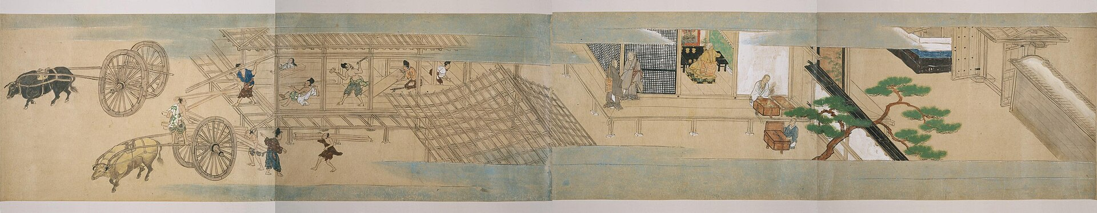
絵巻の建築場面を、作業のまとまりとして読む
『清水寺縁起絵巻』の建築場面
運ぶ・加工する・組み立てる場所を探す
制作時代の絵と、描かれた出来事の年代を区別する
図 F11：Tosa Mitsunobu ／ Public domain
木材及び木質材料学 第14回 2026年11月1日
67
Notes:
歴史図版として、清水寺縁起絵巻の建築場面を見ます。画面は横に長いので、まず左から右へ全体を追ってください。左側には材料を運ぶ場面があり、中央には大きな木の骨組みと、その周囲で作業する人々が描かれています。完成した建物だけを見る場合とは違い、材料を集め、動かし、加工し、組み上げる仕事が同時に見えてきます。ここで注目したいのは、刃物の種類を全て当てることよりも、複数の工程がどのように配置されているかです。長い部材を置く空間や、運搬の経路も、ものづくりを支えています。ただし絵巻は、現場を一定間隔で撮影した作業記録ではありません。画面の構成や物語上の表現が含まれます。描かれた出来事の時代と、絵そのものが制作された時代も分けてください。この図だけから各工程の人数比や一日の生産量を計算することはできません。それでも、建築に必要な作業を問い直す資料になります。次回の木造建築では、大きな木を得る森林側の仕事、運搬、加工、組立て、維持をつなげて考えます。その全体像を想像する入口として、この場面を見ておきましょう。
出典
竹中大工道具館：精度を求めて
https://exhibition.dougukan.jp/ja/detail/5
図版：File:Kiyomizudera engi emaki - Scroll2 Pic6.jpg
Tosa Mitsunobu
https://commons.wikimedia.org/wiki/File:Kiyomizudera_engi_emaki_-_Scroll2_Pic6.jpg
Public domain
全図を縦横比を保って縮小表示。切抜き・加筆なし。

Slide 72
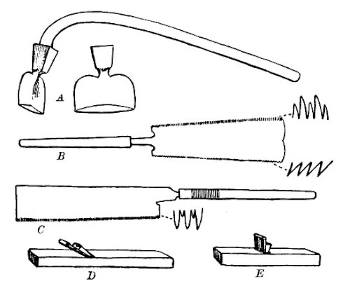
歴史図版で、道具の形と働きを対応させる
Morse『Japanese Homes and Their Surroundings』の図
A：手斧／B・C：鋸／D・E：鉋
形・寸法比・描き分けと、用途を対応させる
図 F06：Edward S. Morse ／ Public domain
木材及び木質材料学 第14回 2026年11月1日
68
Notes:
モースの日本家屋に関する著作から、一般的な大工道具をまとめた図を示します。上のエーは曲がった柄を持つ手斧、ビーとシーは形の異なる鋸、下のディーとイーは鉋です。写真ではなく、観察を整理した線画であることを押さえてください。鋸の近くには歯を拡大した小さな図もあり、全体形と刃の細部を分けて説明しようとする意図が読み取れます。ただし拡大部分の縮尺が全体図と同じとは限りません。図の長さを物差しで測り、そのまま実物の寸法に換算することはできません。手斧は刃を振って面を整える働き、鋸は切断面を作る働き、鉋は面を削って仕上げる働きへ対応させます。同じ木を扱うのに複数の形が必要なのは、目的とする形や切削のしかたが違うからです。また、この図に載る道具だけが、その時代の日本の全ての道具だったと考えないでください。著者が選んで紹介した資料です。中学校の授業でも、道具の一覧を見せた後に、切断、整形、仕上げという作業へ分類し直すと、名称の暗記から用途の理解へ進めます。
出典
竹中大工道具館：打割製材の時代
https://exhibition.dougukan.jp/ja/detail/3
竹中大工道具館：縦挽きと横挽きの違い
https://www.dougukan.jp/tools/11
図版：File:JapanHomes027 CARPENTER'S TOOLS IN COMMON USE.jpg
Edward S. Morse
https://commons.wikimedia.org/wiki/File:JapanHomes027_CARPENTER%27S_TOOLS_IN_COMMON_USE.jpg
Public domain
全図を縦横比を保って縮小表示。切抜き・加筆なし。

Slide 73
打割製材：割れ方を利用して板を作る
繊維に沿って割れが進む（模式図）
繊維の主な方向 →
割った後に、必要な面へ削って整える
出典：[26] 末尾の参照資料へ
木材及び木質材料学 第14回 2026年11月1日
69
Notes:
打割製材では、木を割って大まかな形を取り、さらに削って必要な部材へ近づけます。竹中大工道具館の工程紹介では、くさびを使った分割、手斧による整形、槍鉋による仕上げを確認できます。大切なのは、割った直後に均一な完成板が得られるわけではないことです。割裂は木材の繊維に沿って進みやすいため、繊維の通り方を読むことが重要になります。通直な材と、節や繊維の乱れのある材では、同じように狙った面を得られるとは限りません。図では割れが曲がる場合を強調していますが、特定の遺物の再現でも、割れ方を定量予測したものでもありません。割る工程と、その後の整形を合わせて、板を作る仕事として見てください。
出典
竹中大工道具館：打割製材の時代
https://exhibition.dougukan.jp/ja/detail/3

Slide 74
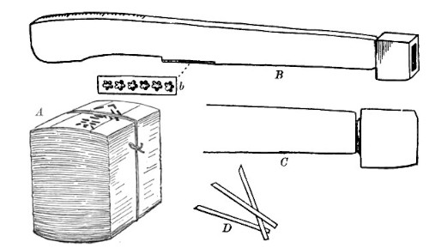
薄い板を使う：屋根板の図版
A：薄板の束／B・C：工具／D：留める部材
原著は、割って作る薄い屋根板を説明
部材の作り方と、使い方を分けて考える
図 F08：Edward S. Morse ／ Public domain
木材及び木質材料学 第14回 2026年11月1日
70
Notes:
同じモースの著作に載る、屋根板と道具の図です。エーには薄い板をまとめた束、ビーとシーには作業の道具、ディーには留めるための細い部材が描かれています。原著はこの屋根板を、割って作る薄い板として説明しています。ここから、割る加工が粗い形を作るだけの方法ではないことを考えられます。木の割れ方を利用して薄い部材を得る技術にも、材料を選び、厚さをそろえる技能が必要です。ただし、この一つの図が、あらゆる地域・時代の木の屋根を代表するわけではありません。原著の観察例として読みます。また、板を作る工程と、屋根に取り付ける工程は別です。屋根としての働きを考えるには、板の重ね方、水の流れ、留め方、交換のしかたなどの情報が必要になります。この図に描かれていない屋根の断面を、確定した形として付け足してはいけません。材料の利用を学ぶ際には、薄い板が作れることから、どのような製品や建築部材へ使えるかという問いへ進みます。製材の技術と使用中の性能を、一つの因果関係として短絡せず、工程をつないで説明する例です。
出典
竹中大工道具館：打割製材の時代
https://exhibition.dougukan.jp/ja/detail/3
図版：File:JapanHomes061 BUNCH OF SHINGLES, NAILS, AND HAMMER.jpg
Edward S. Morse
https://commons.wikimedia.org/wiki/File:JapanHomes061_BUNCH_OF_SHINGLES,_NAILS,_AND_HAMMER.jpg
Public domain
全図を縦横比を保って縮小表示。切抜き・加筆なし。

Slide 75
縦挽き製材：必要な位置を切り分ける
切断位置を計画して挽く（模式図）
繊維の主な方向 →
赤い部分：鋸道（刃が通って失われる幅）
出典：[27] 末尾の参照資料へ
木材及び木質材料学 第14回 2026年11月1日
71
Notes:
縦挽き製材では、鋸で切断面を作りながら材を切り分けます。竹中大工道具館は、中世の大鋸による製材の普及を、利用できる木の種類や薄い部材の製作の広がりと結び付けています。割裂だけに頼らず、切る位置を計画できることに意味があります。ただし鋸を使えば、どんな木からでも欠点のない板が自由に得られるわけではありません。節、繊維の傾斜、乾燥時の変形などは残ります。また、刃が通ったところは鋸くずになるため、その幅を見込んで材料を取ります。切った後の面を仕上げる分も必要です。加工しやすさ、得られる寸法、残る材質、加工の損失を別々に考えることが、材料を有効に使う設計につながります。
出典
竹中大工道具館：製材技術の大革新
https://exhibition.dougukan.jp/ja/detail/39

Slide 76
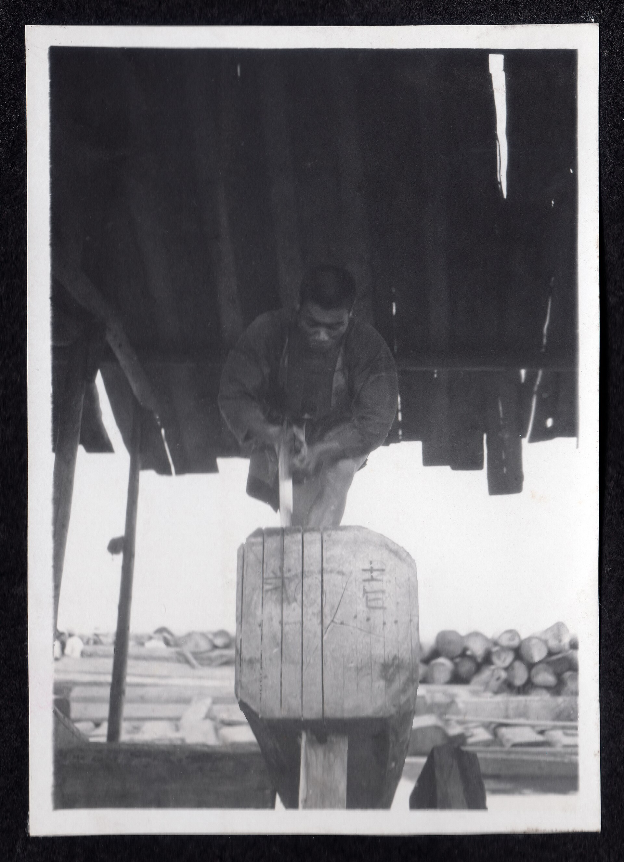
手挽き製材の写真を読む
Elstner Hiltonのアルバムに由来する写真
木口の線・鋸・材料の支持に注目
一枚の写真から作業速度や地域全体を決めない
図 F12：Elstner Hilton／提供 A.Davey ／ CC BY 2.0
木材及び木質材料学 第14回 2026年11月1日
72
Notes:
手挽きで材を板へ切り分ける作業の写真です。エルストナー・ヒルトンのアルバムに由来する資料として公開されています。まず手前の木口を見てください。複数の線があり、材をどこで分けようとしているかを考える手掛かりになります。その次に、鋸の位置と作業者の姿勢、木材を支える部分を見ます。先ほどの模式図では赤い線だけで示した切断も、現場では材料の固定、作業空間、人の動作を必要とすることが分かります。一本の線を長い材の奥まで保ちながら切るには、刃の働きだけでなく、進む方向の確認が必要です。ただし、写真の一瞬を見て、一枚の板に何分かかったかを計算することはできません。切り始めから終わりまでの記録や、寸法、材質、作業の条件が別に必要です。また、二十世紀初頭に手作業の写真が残ることと、その時代に機械製材が存在しなかったことは同じではありません。手道具と機械が併存する状況も考えられます。これは歴史的な作業を観察する資料で、同じ姿勢を学校で再現するための手順書ではありません。木材の性質、工具、支持、技能を合わせて加工を考えてください。
出典
竹中大工道具館：製材技術の大革新
https://exhibition.dougukan.jp/ja/detail/39
竹中大工道具館：鋸の発達史
https://www.dougukan.jp/tools/12
図版：File:Sawing Planks in Japan (1914 by Elstner Hilton).jpg
Elstner Hilton／提供 A.Davey
https://commons.wikimedia.org/wiki/File:Sawing_Planks_in_Japan_(1914_by_Elstner_Hilton).jpg
CC BY 2.0 https://creativecommons.org/licenses/by/2.0
全図を縦横比を保って縮小表示。切抜き・加筆なし。

Slide 77
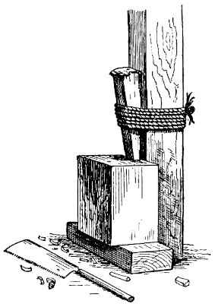
材料を動かさない工夫も、加工技術
柱・縄・くさびで材料を保持する図
工具だけでなく、反力を受ける部分を見る
歴史的な図を、そのまま実習手順にはしない
図 F05：Edward S. Morse ／ Public domain
木材及び木質材料学 第14回 2026年11月1日
73
Notes:
モースが紹介した、材を保持する工夫の図です。立っている柱に縄が回され、その近くにくさび状の部材と加工される材が描かれています。原著は、くさびを使って材を押さえる方法として説明しています。ここでは材料を切る刃物だけでなく、切る力を受け止める側にも注目してください。工具に力を加えれば、その力に応じて材も動こうとします。材が動けば、けがいた線に沿うことも、狙った面を作ることも難しくなります。そのため、支持と固定は加工の外側にある準備ではなく、加工を成立させる一部です。前の手挽きの写真でも、材をどのように支えるかを見ました。図と写真を比べると、形は違っても、材料の移動を制御するという共通した課題が見えてきます。ただし、この線画だけから固定力の大きさや、全ての荷重方向に対する安定性を確定することはできません。学校では現在の設備と工具に合った固定方法を選びます。歴史的な図を見せる意味は、昔の方法をそのまま真似させることではなく、なぜ固定が必要なのかを説明することにあります。
出典
竹中大工道具館：精度を求めて
https://exhibition.dougukan.jp/ja/detail/5
図版：File:JapanHomes026 A JAPANESE CARPENTER'S VISE.jpg
Edward S. Morse
https://commons.wikimedia.org/wiki/File:JapanHomes026_A_JAPANESE_CARPENTER%27S_VISE.jpg
Public domain
全図を縦横比を保って縮小表示。切抜き・加筆なし。

Slide 78
打割製材と挽割製材の比較
観点 | 打割製材 | 挽割製材
面を作る方法 | 割裂と、その後の整形 | 鋸で切削し、その後に仕上げ
繊維方向 | 割れの進み方に強く関わる | 切削にも製品の材質にも関わる
材料の損失 | 整形量・得られる部材次第 | 鋸道・仕上げ代など
共通する判断 | 材料を読む・寸法を計画する | 材料を読む・寸法を計画する
出典：[26] [27] 末尾の参照資料へ
木材及び木質材料学 第14回 2026年11月1日
74
Notes:
二つの製材方法を、同じ観点で比べてみます。打割製材では割裂の進み方を利用し、挽割製材では鋸の切削によって面を作ります。どちらの場合にも、木の状態を見て加工する判断は必要です。鋸は繊維方向の制約をすべてなくす道具ではなく、材質を変えずに切断方法を変える道具です。また、打割製材には鋸道の損失がないから必ず歩留まりがよい、ともいえません。仕上げで削る量や、狙った部材が得られるかを含めて比較する必要があります。歴史的な技術を評価するときも、速さだけでなく、材料の条件、製品の寸法、作業者の技能、利用目的をそろえます。この表は、どちらが優れているかという順位ではなく、違いを説明するための比較です。
出典
竹中大工道具館：打割製材の時代
https://exhibition.dougukan.jp/ja/detail/3
竹中大工道具館：製材技術の大革新
https://exhibition.dougukan.jp/ja/detail/39

Slide 79
鋸道を見込む：材料取りの仮想計算
仮想条件：厚さ100 mm／4枚／鋸道3 mm
100 − 3 × 3 ＝ 91 mm
91 ÷ 4 ＝ 22.75 mm／枚
仕上がり：20 × 4 ＝ 80 mm → 歩留まり80%
幅・長さ一定。外面は整形済み。収縮・端切りは除外。
板間の切断は3か所。鋸道9 mm＋仕上げ11 mm。
木材及び木質材料学 第14回 2026年11月1日
75
Notes:
簡単な仮想計算で、切りしろを見込む理由を確かめます。厚さ百ミリメートルの角材を、厚さ方向に四枚へ均等に挽き分けます。幅と長さは全て同じとし、初めの両外側の面は整っているとします。必要な切断は三か所です。鋸道を一か所三ミリメートルと仮定すると、失う厚さの合計は九ミリメートルです。板に残る九十一ミリメートルを四で割ると、一枚は二十二点七五ミリメートルです。そこから各板を厚さ二十ミリメートルに仕上げれば、完成材の厚さの合計は八十ミリメートルで、この条件の体積歩留まりは八十パーセントになります。残りは鋸道の九と、仕上げの十一です。実際には乾燥収縮や端の切落としも考えます。これは歴史的な鋸の実測性能ではなく、材料取りを説明する計算例です。
出典

Slide 80
縦挽き・横挽きと繊維方向
縦挽き：繊維に沿う
横挽き：繊維を横切る
赤：切り進む線／茶：繊維の方向（模式図）
紙面の縦・横ではなく、繊維に対する方向で区別
出典：[30] 末尾の参照資料へ
木材及び木質材料学 第14回 2026年11月1日
76
Notes:
中学校でも使う鋸を、木材の性質と対応させます。縦挽きは主に繊維に沿う方向に切り進み、横挽きは繊維を横切る方向に切り進みます。鋸の向きが紙面で縦か横かをいうのではありません。一般的な縦挽きの歯は繊維を削り取り、横挽きの歯は繊維を切断する働きに適した形をしています。歯の間の空間は、削ったくずを外へ運ぶことにも関係します。二つの切断では材料の向きが違うので、歯の形にも違いが必要なのです。ただし現在の製品には兼用の歯もあります。両刃鋸ならどれも片側が縦挽きで反対側が横挽き、と決めず、実物の表示を確認します。教えるときは、まず材料の繊維方向を示し、それから切りたい線と歯の種類を対応させてください。
出典
竹中大工道具館：縦挽きと横挽きの違い
https://www.dougukan.jp/tools/11

Slide 81
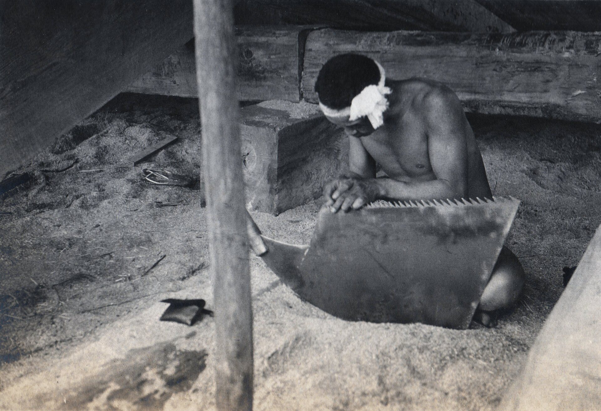
鋸を使う仕事と、刃を整える仕事
Elstner Hiltonのアルバムに由来する写真
作業者の手元と、並ぶ鋸歯を見る
調整方法の細部は、この一枚だけでは確定しない
図 F13：Elstner Hilton／提供 A.Davey ／ CC BY 2.0
木材及び木質材料学 第14回 2026年11月1日
77
Notes:
この写真では、大きな鋸を持ち、歯の近くで作業する人が見えます。資料の紹介では、歯を研ぐ、あるいは歯を調整する作業として説明されています。まず確実に見えることを挙げると、幅のある鋸身、並んだ歯、歯の近くに置かれた手と道具です。どの歯にどの方向の力を加え、どの角度まで仕上げているかは、この写真だけでは十分に分かりません。そこを推測で埋めず、刃の維持に関わる仕事があったことを読み取ります。前に縦挽きと横挽きで歯の働きが違うと説明しましたが、その形は使い続けても自動的に一定ではありません。摩耗や損傷、歯の状態は、切れ方や必要な力に関係します。工具を選ぶことに加えて、状態を確かめ、必要な整備をすることが、加工の質を支えます。現在の学校では交換式の刃も使われますから、全ての鋸を同じ方法で研ぎ直すという授業にはしません。製品と設備に合う点検・交換・整備を考えます。歴史写真から、道具を作る技術、使う技術、働きを保つ技術がつながっていることを押さえましょう。
出典
竹中大工道具館：縦挽きと横挽きの違い
https://www.dougukan.jp/tools/11
竹中大工道具館：鋸の発達史
https://www.dougukan.jp/tools/12
図版：File:Working On The teeths of Saw in Japan (1914 by Elstner Hilton).jpg
Elstner Hilton／提供 A.Davey
https://commons.wikimedia.org/wiki/File:Working_On_The_teeths_of_Saw_in_Japan_(1914_by_Elstner_Hilton).jpg
CC BY 2.0 https://creativecommons.org/licenses/by/2.0
全図を縦横比を保って縮小表示。切抜き・加筆なし。

Slide 82
槍鉋・台鉋と、面の仕上げ
槍鉋：刃を操作して面を削る
台鉋：台の面と刃の関係を調整する
平面・曲面・仕上げの目的で道具を考える
出典：[26] [27] 末尾の参照資料へ
木材及び木質材料学 第14回 2026年11月1日
78
Notes:
鉋という名前でも、刃の保持のしかたや扱い方は同じではありません。打割製材の仕上げに使われた槍鉋と、刃を台に組み込む台鉋を区別します。竹中大工道具館では、槍鉋による仕上げの痕跡と、中世の台鉋の導入を紹介しています。台鉋では、木材に接する台の面と、そこから出る刃の関係が削り方に関わります。だから、よく切れる刃を入れるだけで、いつでも平らに仕上がるとは限りません。刃の出、台の状態、材の固定、繊維方向を合わせて考えます。新しい道具があるから古い道具に価値がない、という評価もしません。平面をそろえるのか、曲面を扱うのか、どんな仕上がりを求めるのかによって、必要な働きは異なります。
出典
竹中大工道具館：打割製材の時代
https://exhibition.dougukan.jp/ja/detail/3
竹中大工道具館：製材技術の大革新
https://exhibition.dougukan.jp/ja/detail/39

Slide 83
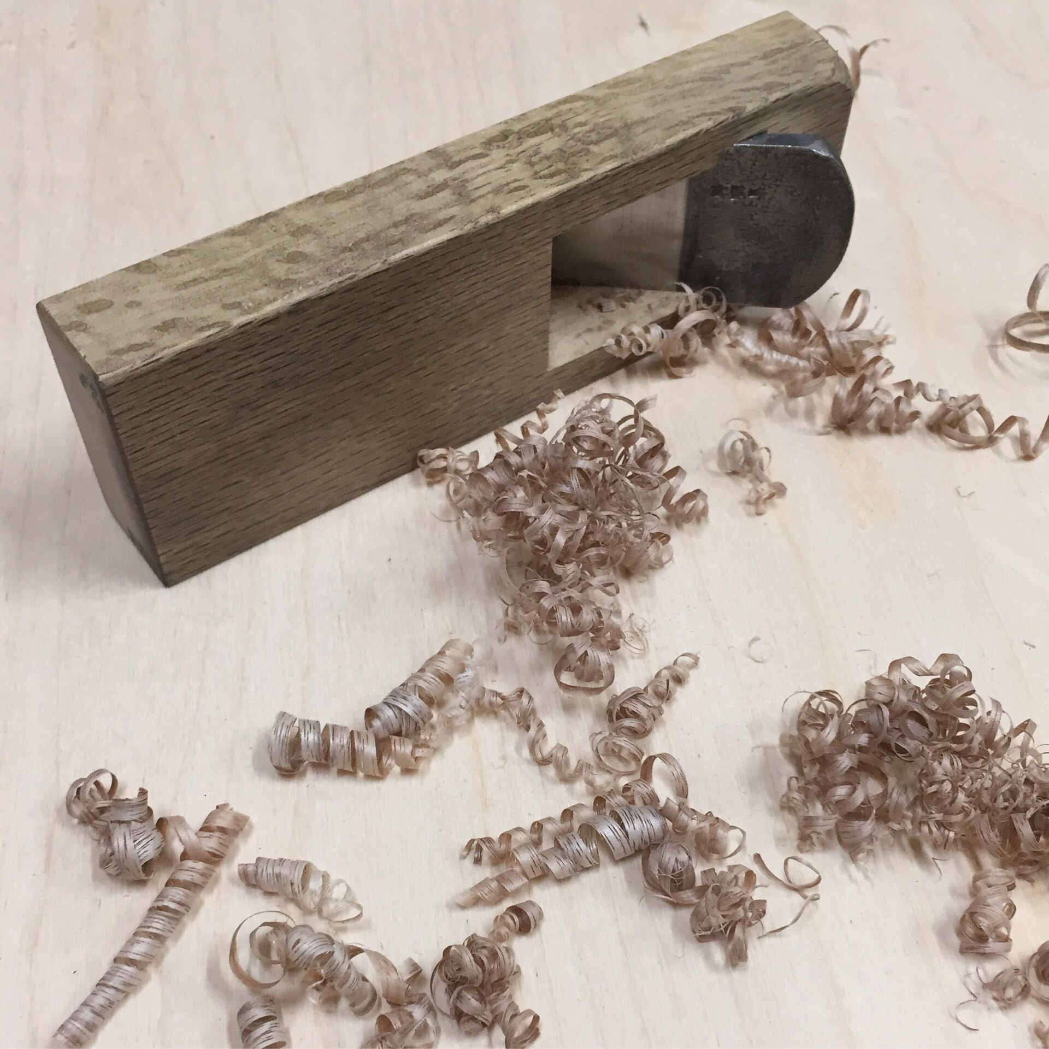
台鉋と切りくずを、同じ写真で見る
木製の台・刃・切りくずに注目
刃の突出量と、取られる厚さを区別して考える
切りくずだけで仕上げ精度を評価しない
図 F10：Terasaface ／ CC BY-SA 4.0
木材及び木質材料学 第14回 2026年11月1日
79
Notes:
台鉋と、その周囲にある切りくずの写真です。木でできた台と刃の位置を見た後、切りくずの曲がり方や大きさを観察してください。刃が木材の一部を取り去り、それがくずとして出てくることが、道具と加工結果を同時に示しています。ただし、この写真で見えるくずだけから、材料の樹種や含水率、刃の正確な角度を決めることはできません。切りくずが薄く見えることと、加工した面が設計どおり平らであることも、別の評価です。面の平らさや寸法を確かめるには、加工後の部材を調べる必要があります。台鉋の台は、単なる握りや飾りではなく、材料に接する面と刃の関係を支えています。刃の出を変えれば、削り取る量や作業のしやすさにも関わりますが、写真から調整値を読み取ることはできません。ここで確認したいのは、木材を使ってできた道具が、別の木材を加工するという関係です。工具の側にも寸法の安定や摩耗といった材料の問題があります。次の逆目の話では、刃先の前で木がどう割れ、切りくずがどう変形するかへ、観察の尺度を小さくしていきます。
出典
竹中大工道具館：製材技術の大革新
https://exhibition.dougukan.jp/ja/detail/39
竹中大工道具館：道具の文明開化
https://exhibition.dougukan.jp/ja/detail/6
図版：File:Japanese handplane (kanna) with wood shavings.jpg
Terasaface
https://commons.wikimedia.org/wiki/File:Japanese_handplane_(kanna)_with_wood_shavings.jpg
CC BY-SA 4.0 https://creativecommons.org/licenses/by-sa/4.0
全図を縦横比を保って縮小表示。切抜き・加筆なし。

Slide 84
逆目と裏金：木の割れ方への対応
刃先より前に割れが進むと、面が荒れ得る
裏金は切りくずの変形に関わり、逆目を抑える
繊維方向・切込み・研ぎ・調整を併せて考える
出典：[29] 末尾の参照資料へ
木材及び木質材料学 第14回 2026年11月1日
80
Notes:
木材の繊維が加工面に対して傾いていると、削る向きによっては、刃先より前で割れが進み、残したい面までむしれることがあります。これが逆目を考える際の重要な点です。竹中大工道具館は、二枚鉋の普及を、裏金によって先割れを抑える働きと結び付けて紹介しています。ここで二枚という言葉を、二つの刃が順番に同じ面を削る仕組み、と理解しないでください。裏金は主として、出てくる切りくずの変形に関わります。また、裏金が付いていれば、材の条件や調整にかかわらず絶対に逆目が出ない、という意味でもありません。繊維の走り方を読み、削る向きや切込みを選ぶ必要があります。道具の工夫が木材の異方性に対応している例として押さえましょう。
出典
竹中大工道具館：道具の文明開化
https://exhibition.dougukan.jp/ja/detail/6

Slide 85
鑿：接合部を作るための局部加工
穴・溝・細部を、必要な形に削る
叩く鑿と、押して仕上げる鑿を区別する
取る部分と残す部分、繊維方向を読む
出典：[32] 末尾の参照資料へ
木材及び木質材料学 第14回 2026年11月1日
81
Notes:
鋸で長さをそろえ、鉋で面を整えても、それだけで全ての接合部が完成するわけではありません。鑿は、穴や溝、細部を必要な形に加工するために使います。竹中大工道具館は、大きく叩く用途と仕上げる用途を区別して説明しています。学校で鑿を扱う場合にも、どの種類も強く叩けばよい、と一般化してはいけません。目的に合う工具を選び、材料を固定し、手を刃の進む先に置かないことが基本になります。木材科学との接点は、削り取る部分だけでなく、残す部分の繊維方向や欠け方を見ることです。ほぞ穴を大きくすれば必ず組み立てやすくて強い、というものでもありません。接合の精度と、加工によって残る断面の両方を考えます。ここでは加工操作の実習ではなく、その判断の背景を学びます。
出典
竹中大工道具館：道具解説・鑿
https://www.dougukan.jp/tools/17?lang=ja

Slide 86
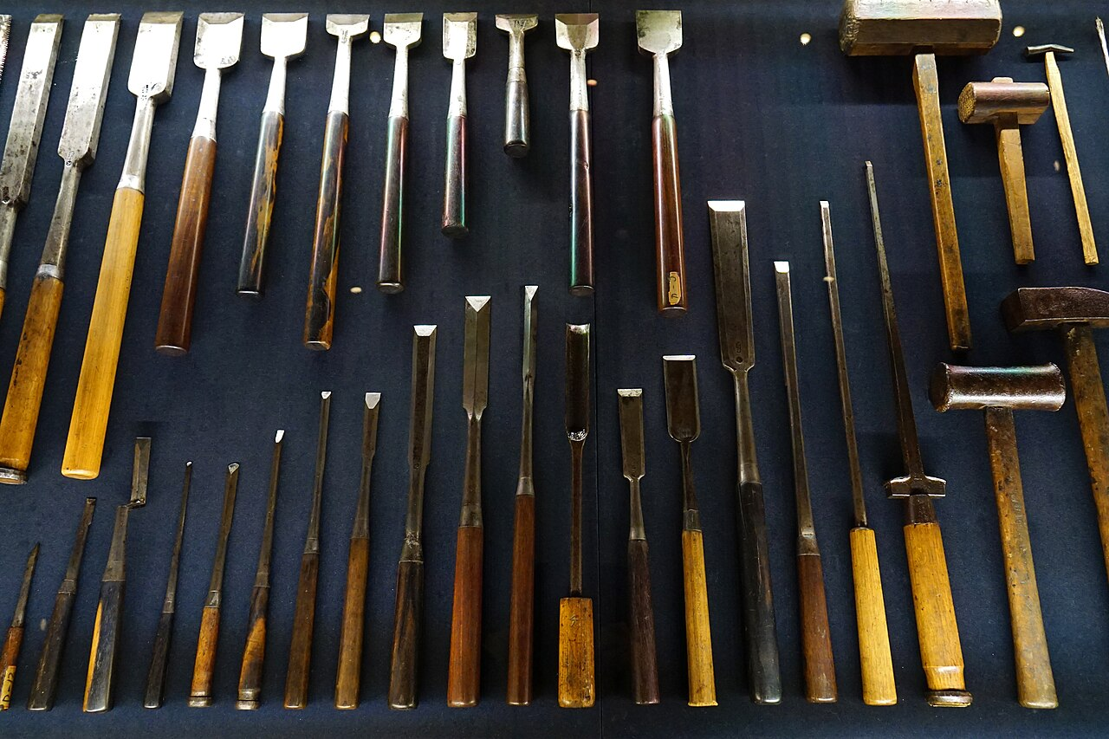
鑿の展示で、刃幅と形を比べる
竹中大工道具館の展示写真
幅・長さ・刃先形状の違いを比較
展示の並びを、年代順や性能順位とはしない
図 F09：663highland ／ CC BY 2.5
木材及び木質材料学 第14回 2026年11月1日
82
Notes:
竹中大工道具館の展示を撮影した写真です。幅の広いもの、細長いもの、先端の形が異なるものが並んでいます。まず上段と下段を見比べ、刃幅と刃の長さ、柄との関係を観察してください。一種類の大きな鑿があれば、どんな加工も同じようにできるでしょうか。狭い溝、深い穴、細かな隅、広い面では、道具が入る範囲や削る量が違います。材料を取り除く位置が変わるので、必要な刃の形も変わります。ただし、この展示写真だけから全ての道具の名称、製作年代、作者を決めることはできません。また、左から右へ古い順に並んでいる、あるいは大きいものほど性能が高い、という読み方もしません。個々の解説や資料台帳が必要です。前の説明では、叩いて加工するものと、押して仕上げるものを区別しました。形の違いを、その用途と照合することが大切です。生徒に道具を見せるときも、形を比べた後に、どのような部分を加工したいのかという目的を示すと、選択の理由を説明しやすくなります。工具の多様性は、材料に対する仕事が多様であることの現れです。
出典
竹中大工道具館：道具解説・鑿
https://www.dougukan.jp/tools/17?lang=ja
図版：File:160312 Takenaka Carpentry Tools Museum Kobe Japan16s.jpg
663highland
https://commons.wikimedia.org/wiki/File:160312_Takenaka_Carpentry_Tools_Museum_Kobe_Japan16s.jpg
CC BY 2.5 https://creativecommons.org/licenses/by/2.5
全図を縦横比を保って縮小表示。切抜き・加筆なし。

Slide 87
測る・けがく・削る・確かめる
工程 | 判断すること
測る | 基準となる面・長さ・直角
けがく | 切る位置と、残す側
削る・切る | 仕上げ代・繊維方向・固定
確かめる | 寸法・直角・接触・仕上がり
出典：[28] 末尾の参照資料へ
木材及び木質材料学 第14回 2026年11月1日
83
Notes:
道具の歴史を刃物だけで語ると、加工精度を支える別の道具が抜けてしまいます。測る道具、線を記す道具、形を確かめる道具も重要です。竹中大工道具館の近世の紹介では、仕事の専門化だけでなく、寸法を扱う技能や設計知識の伝達にも触れています。授業では、一本の線を引くことを、単なる作業の準備として終わらせないでください。どの面を基準に測ったか、線のどちら側を残すか、切った後にどの面を確かめるかが、出来上がりを左右します。例えば、四本の部材をそれぞれ違う基準で測れば、目盛を正しく読んでも組合せがそろわないことがあります。表の流れは歴史的な工程の復元ではなく、現代の工作へつなぐための整理です。
出典
竹中大工道具館：精度を求めて
https://exhibition.dougukan.jp/ja/detail/5

Slide 88
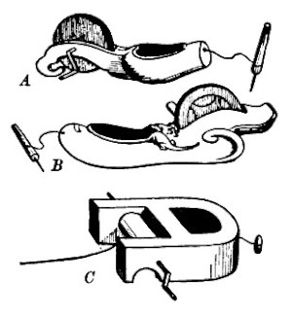
墨壺：基準線を材料へ写す道具
糸巻き・糸の通り道・墨を含む部分
線を作ることと、正しい位置を決めることは別
基準面と寸法を決めてから、加工線を記す
図 F07：Edward S. Morse ／ Public domain
木材及び木質材料学 第14回 2026年11月1日
84
Notes:
モースの図に描かれた墨壺です。装飾的な形の例と、比較的単純な形の例が並びますが、糸を巻く部分と、墨を含ませる部分に共通した働きを見いだせます。原著では、墨を付けた糸を使って板に線を記す仕組みが説明されています。長い直線を材料の上に示すことは、大きな部材を加工する際にも重要です。しかし、まっすぐな線を引く道具があれば、正しい寸法や位置が自動的に決まるわけではありません。どの面を基準にするか、端からどれだけ離すか、線のどちら側を残すかは、その前に判断する必要があります。ここで測る、けがく、切る、確かめるという流れを思い出してください。線は加工を指示する情報であり、完成した形そのものではありません。刃には幅があり、仕上げで削る量もあるため、線と切断位置の関係を考えます。また、図に装飾があることから、働きと意匠が一つの道具に共存することにも気づきます。木の文化を、美しい形だけ、あるいは機能だけに分けず、使う人の仕事と道具の構成を一緒に見る例です。
出典
竹中大工道具館：精度を求めて
https://exhibition.dougukan.jp/ja/detail/5
図版：File:JapanHomes030 THE SUMI-TSUBO.jpg
Edward S. Morse
https://commons.wikimedia.org/wiki/File:JapanHomes030_THE_SUMI-TSUBO.jpg
Public domain
全図を縦横比を保って縮小表示。切抜き・加筆なし。

Slide 89
機械加工と、材料を読む判断
動力によって、作業量や加工速度が変わる
設定・固定・刃物・保守が結果に関わる
手道具も機械も、用途と条件から選ぶ
出典：[31] 末尾の参照資料へ
木材及び木質材料学 第14回 2026年11月1日
85
Notes:
日本では明治以降、製材の機械化が進み、その後の電動工具の普及も仕事を変えました。竹中大工道具館の鋸の解説では、この変化と、手道具がなお使われることの両方に触れています。動力を使うと、作業量や速度の制約は変わります。しかし機械に任せれば木の性質を考えなくてよいわけではありません。節、繊維の乱れ、含水状態、刃物の状態などは加工結果に関係します。設定と材料の固定も欠かせません。速く作るという一つの観点だけでなく、必要な精度、同じ形を何個作るか、材料の損失、作業場所、安全の条件を比較します。歴史的な道具の紹介は、学校で同じ作業をそのまま再現する指示ではありません。実習を計画するときは、その工具の説明と学校の設備・指導条件に基づいて判断します。
出典
竹中大工道具館：鋸の発達史
https://www.dougukan.jp/tools/12

Slide 90
中学校で説明する：なぜ道具を選ぶのか
木の性質 → 工具の働き → 加工結果
例：繊維を横切る切断では、歯の働きを確かめる
歴史の説明にも、観察・復元・推定の区別を
出典：[26] [30] 末尾の参照資料へ
木材及び木質材料学 第14回 2026年11月1日
86
Notes:
最後に、生徒に説明する言葉へ戻します。横挽きの鋸を使いなさい、という指示に、なぜそれを選ぶのかを添えられるでしょうか。まず材料の繊維方向と切る線を示し、繊維を横切って切断するので、それに適した歯を選ぶ、と説明できます。道具の名称を答えられることと、選択の理由を説明できることは別です。歴史の題材でも、道具が残ったのか、木材の加工痕から復元したのか、絵や文書から推定したのかを区別します。古い建物の細い部材を見たときに、どう材料を取り、面を整え、接合したのか、と問いを立てれば、木材科学と木の文化がつながります。次の回では、この見方を森林管理や木造建築、修理と継承へ広げます。道具の名前に加えて、木の性質を利用する工夫を説明できることが、この節の目標です。
出典
竹中大工道具館：打割製材の時代
https://exhibition.dougukan.jp/ja/detail/3
竹中大工道具館：縦挽きと横挽きの違い
https://www.dougukan.jp/tools/11

Slide 91
演習3 三つの説明を検討する
「千年生きた木の製品は千年もつ」
「太い木は古い」
「長寿のために木材が生まれた」
木材及び木質材料学 新第14回 2026年11月1日
87
Notes:
ここまでの説明を使って、画面の三つの文を検討してください。千年生きた木の製品は千年もつ、太い木は古い、長寿のために木材が生まれた、という三つです。どの対象の時間を混ぜているか、何の条件が不足しているか、結果から進化の目的を決めていないかを確認します。必要なら一時停止し、条件と根拠を添えた文へ書き換えてみてください。長く生きた樹木を大切にするという価値判断と、木材の強度や耐久性を測った結果は、区別して説明します。
短い確認の解説
樹木の寿命と製品の耐久性は測定する対象が違います。太さから年齢を判断するには成長条件などの確認が必要です。木材の形成を長寿化だけを目的とする一本道の過程にせず、支持や輸送、生活史の多様化から説明します。
出典

Slide 92
二つの部でわかったこと
第1部：維管束の働きと長寿の説明
第2部：資料の保存条件と用途の説明
次回：地域の木の文化と技術の継承
木材及び木質材料学 新第14回 2026年11月1日
88
Notes:
前半では、植物全体の支持と輸送から維管束を考え、二次木部と二次壁、樹木個体と部分の時間を分けました。後半では、木材の用途と必要な性質、出土資料から観察できることと利用の解釈を分けました。この二つを、人のために植物が進化したという一つの物語にまとめる必要はありません。それぞれの問いに、どんな資料と条件が必要だったかを振り返ってください。次回は日本の木の文化を、森林管理、木造建築、修理と技術の継承、森林を育てる時間から考えます。
出典

Slide 93
参照資料
Woganほか（2022）大酸化イベント
Cookeほか（2022）酸素とオゾンのモデル
Lentonほか（2016）初期陸上植物と酸素
Gerrienneほか（2011）小型植物の初期木材
木材及び木質材料学 新第14回 2026年11月1日
89
Notes:
今回の参照資料です。授業の概念図、仮想の計算例、文献の報告を区別してください。リンクから原資料を確認できます。初期の木材については論文の抄録で確認した範囲を扱っています。
出典
Woganほか（2022）大酸化イベント
https://pmc.ncbi.nlm.nih.gov/articles/PMC9477391/
Cookeほか（2022）酸素とオゾンのモデル
https://pmc.ncbi.nlm.nih.gov/articles/PMC8728182/
Lentonほか（2016）初期陸上植物と酸素
https://pmc.ncbi.nlm.nih.gov/articles/PMC5024600/
Gerrienneほか（2011）小型植物の初期木材
https://pubmed.ncbi.nlm.nih.gov/21836008/

Slide 94
参照資料
Piovesan・Biondi（2021）On tree longevity
奈良文化財研究所（2018）埋蔵文化財の保存
Hutsonほか（2025）木製狩猟具の年代再評価
日本木材学会 木材学用語集
ルダル（1997）『植物解剖学入門』八坂書房、28–29・37・41–42頁
木材及び木質材料学 新第14回 2026年11月1日
90
Notes:
従来の参考資料です。続くページに、今回追加した系統、長寿、人類史の研究と概説の出典を示します。
出典
Piovesan・Biondi（2021）On tree longevity
https://nph.onlinelibrary.wiley.com/doi/full/10.1111/nph.17148
奈良文化財研究所（2018）埋蔵文化財の保存
https://www.nabunken.go.jp/nabunkenblog/2018/02/tanken184.html
Hutsonほか（2025）木製狩猟具の年代再評価
https://pmc.ncbi.nlm.nih.gov/articles/PMC12063642/
日本木材学会 木材学用語集
https://www.jwrs.org/WTerm/
ルダル（1997）『植物解剖学入門』八坂書房、28–29・37・41–42頁

Slide 95
追加の参照資料
[10] 1KP Initiative（2019）緑色植物の系統
[11] Nielsenほか（2016）ニシオンデンザメの年齢
[12] Butlerほか（2013）二枚貝の成長線・原データ
[13] Schaibleほか（2015）ヒドラの死亡率と繁殖
木材及び木質材料学 第14回 2026年11月1日
91
Notes:
追加した内容の参照資料です。資料名のリンクから確認できます。研究論文、原データ、概説を区別して参照してください。
出典
1KP Initiative（2019）緑色植物の系統
https://doi.org/10.1038/s41586-019-1693-2
Nielsenほか（2016）ニシオンデンザメの年齢
https://doi.org/10.1126/science.aaf1703
Butlerほか（2013）二枚貝の成長線・原データ
https://doi.pangaea.de/10.1594/PANGAEA.816210
Schaibleほか（2015）ヒドラの死亡率と繁殖
https://pmc.ncbi.nlm.nih.gov/articles/PMC4697432/

Slide 96
追加の参照資料
[14] Richterほか（2017）ジェベル・イルードの年代
[15] Bernaほか（2012）Wonderwerk洞窟の火
[16] Goren-Inbarほか（2004）GBYの火の利用
[17] Barhamほか（2023）Kalambo Fallsの木組み
木材及び木質材料学 第14回 2026年11月1日
92
Notes:
追加した内容の参照資料です。資料名のリンクから確認できます。研究論文、原データ、概説を区別して参照してください。
出典
Richterほか（2017）ジェベル・イルードの年代
https://doi.org/10.1038/nature22335
Bernaほか（2012）Wonderwerk洞窟の火
https://pmc.ncbi.nlm.nih.gov/articles/PMC3356665/
Goren-Inbarほか（2004）GBYの火の利用
https://doi.org/10.1126/science.1095443
Barhamほか（2023）Kalambo Fallsの木組み
https://doi.org/10.1038/s41586-023-06557-9

Slide 97
追加の参照資料
[18] Youngs：History, Nature, and Products of Wood
[19] Risbrudt（2005）Wood and Society
[20] Teischinger（2010）木材技術の発展（抄録）
木材及び木質材料学 第14回 2026年11月1日
93
Notes:
追加した内容の参照資料です。資料名のリンクから確認できます。研究論文、原データ、概説を区別して参照してください。
出典
Youngs：History, Nature, and Products of Wood
https://www.eolss.net/Sample-Chapters/C10/E5-03-03-01.pdf
Risbrudt（2005）Wood and Society
https://research.fs.usda.gov/treesearch/22121
Teischinger（2010）木材技術の発展（抄録）
https://doi.org/10.1007/s00107-010-0458-2

Slide 98
追加の参照資料
[21] Oosthoek（1998）The Role of Wood in World History
[22] History Guild（2021）：Oosthoek論考の掲載
[23] Factober（2022）木材利用史の概説
[24] Reading大学・自然史博物館：Clactonの研究
木材及び木質材料学 第14回 2026年11月1日
94
Notes:
追加した内容の参照資料です。資料名のリンクから確認できます。研究論文、原データ、概説を区別して参照してください。
出典
Oosthoek（1998）The Role of Wood in World History
https://www.eh-resources.org/the-role-of-wood-in-world-history/
History Guild（2021）：Oosthoek論考の掲載
https://historyguild.org/the-role-of-wood-in-world-history/
Factober（2022）木材利用史の概説
https://factober.com/article/the-history-of-wood-from-ancient-times-to-the-present/
Reading大学・自然史博物館：Clactonの研究
https://research.reading.ac.uk/uor-nhm-partnership/early-wood-technologies/

Slide 99
木工道具史の参照資料
[25] 竹中大工道具館：石から鉄へ
[26] 竹中大工道具館：打割製材の時代
[27] 竹中大工道具館：製材技術の大革新
[28] 竹中大工道具館：精度を求めて
木材及び木質材料学 第14回 2026年11月1日
95
Notes:
木工道具の歴史と加工の説明に使った資料です。資料名のリンクから博物館の解説を確認できます。実物、復元品、加工痕による推定を区別して読んでください。
出典
竹中大工道具館：石から鉄へ
https://exhibition.dougukan.jp/ja/detail/2
竹中大工道具館：打割製材の時代
https://exhibition.dougukan.jp/ja/detail/3
竹中大工道具館：製材技術の大革新
https://exhibition.dougukan.jp/ja/detail/39
竹中大工道具館：精度を求めて
https://exhibition.dougukan.jp/ja/detail/5

Slide 100
木工道具史の参照資料
[29] 竹中大工道具館：道具の文明開化
[30] 竹中大工道具館：縦挽きと横挽きの違い
[31] 竹中大工道具館：鋸の発達史
[32] 竹中大工道具館：道具解説・鑿
木材及び木質材料学 第14回 2026年11月1日
96
Notes:
木工道具の歴史と加工の説明に使った資料です。資料名のリンクから博物館の解説を確認できます。実物、復元品、加工痕による推定を区別して読んでください。
出典
竹中大工道具館：道具の文明開化
https://exhibition.dougukan.jp/ja/detail/6
竹中大工道具館：縦挽きと横挽きの違い
https://www.dougukan.jp/tools/11
竹中大工道具館：鋸の発達史
https://www.dougukan.jp/tools/12
竹中大工道具館：道具解説・鑿
https://www.dougukan.jp/tools/17?lang=ja

